Slide 1
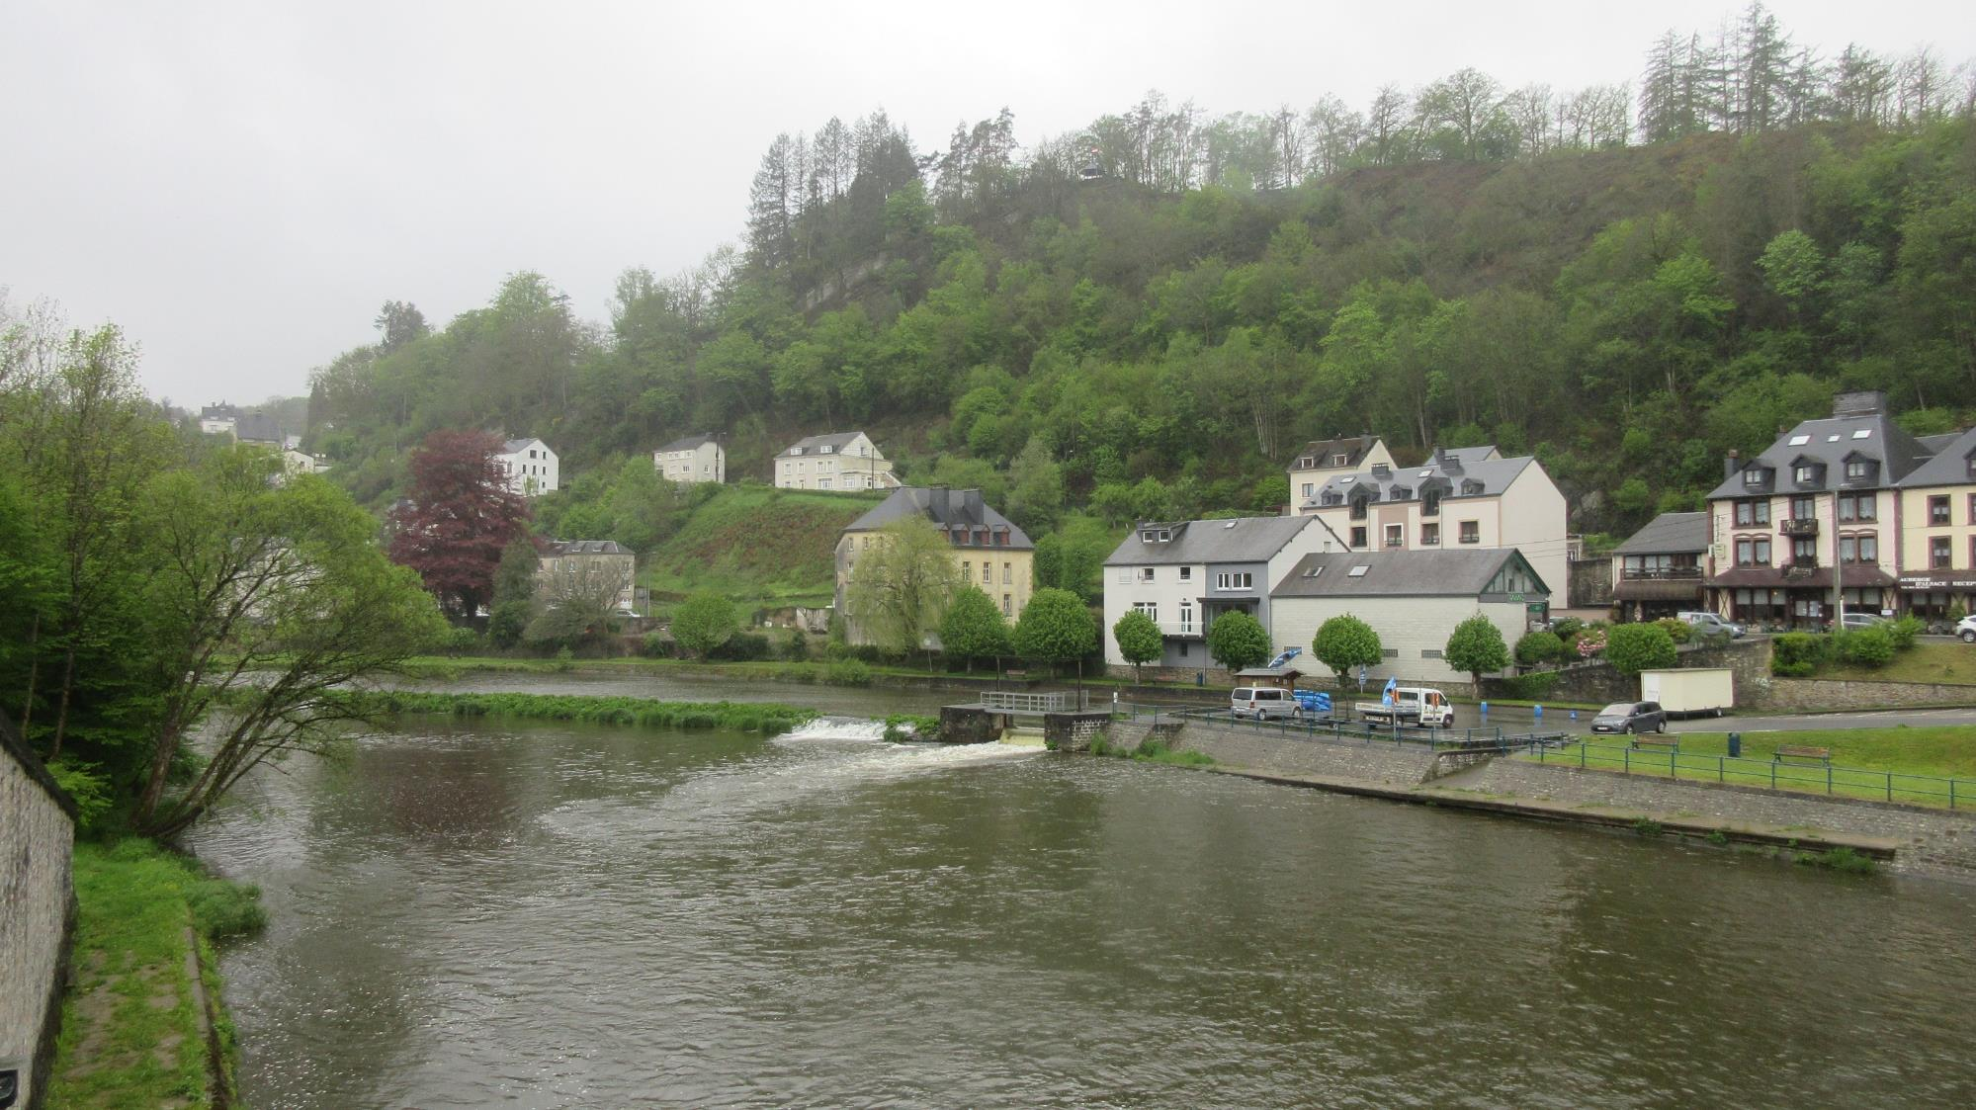
17. Tag
Bouillon- Camping Maka nahe Auby (20 km)
22.5.2021
Die letzten Etappen bis zum „äußersten Süden des Königreichs “ habe ich mir für Pfingsten vorgenommen.
Nur - das Wetter lässt etwas zu wünschen übrig: der Hinweg mit dem Auto fand schon mal im Dauerregen statt - kein Vergleich zu dem Traumwetter vor Ostern

Slide 2
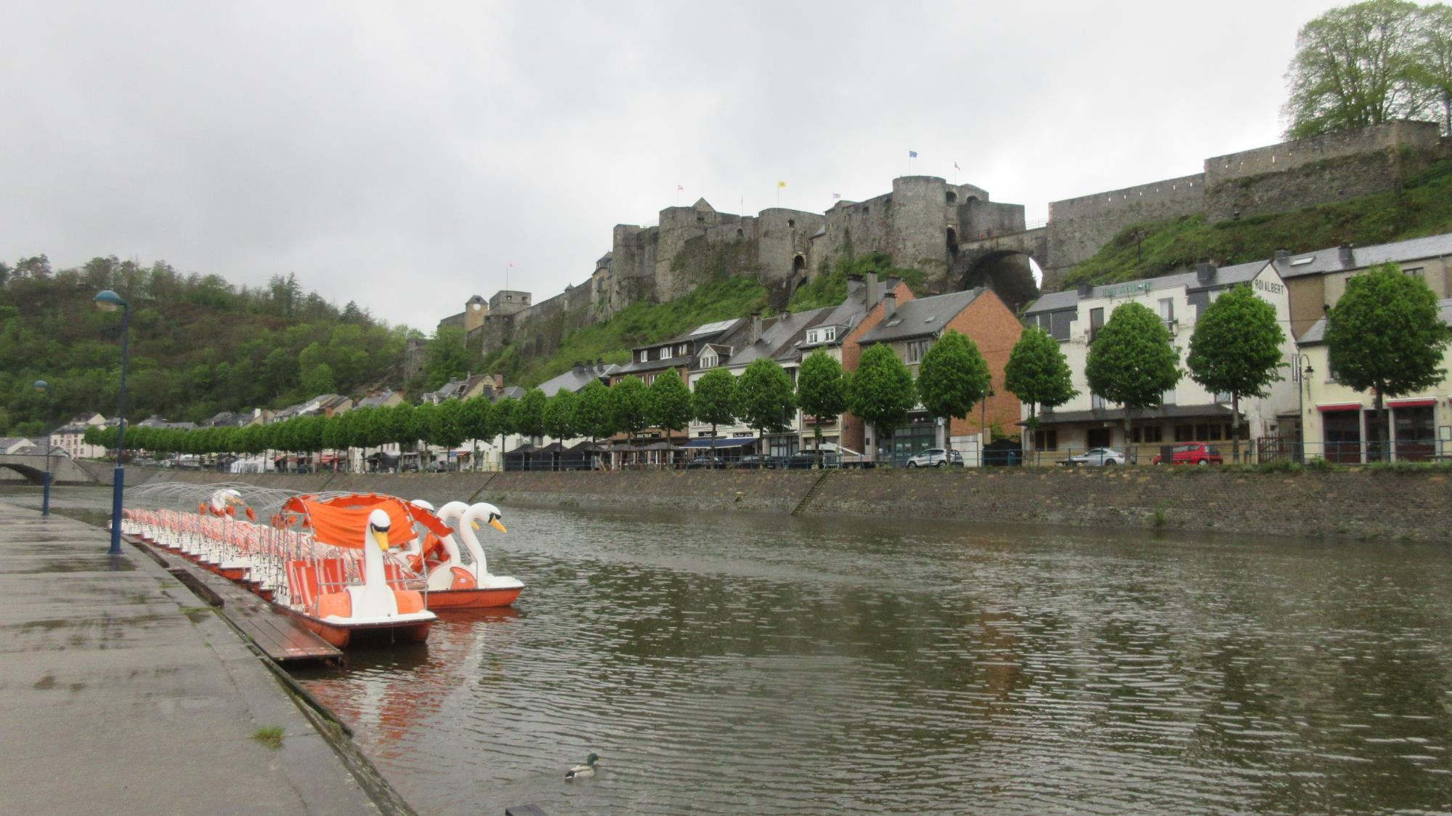

Slide 3
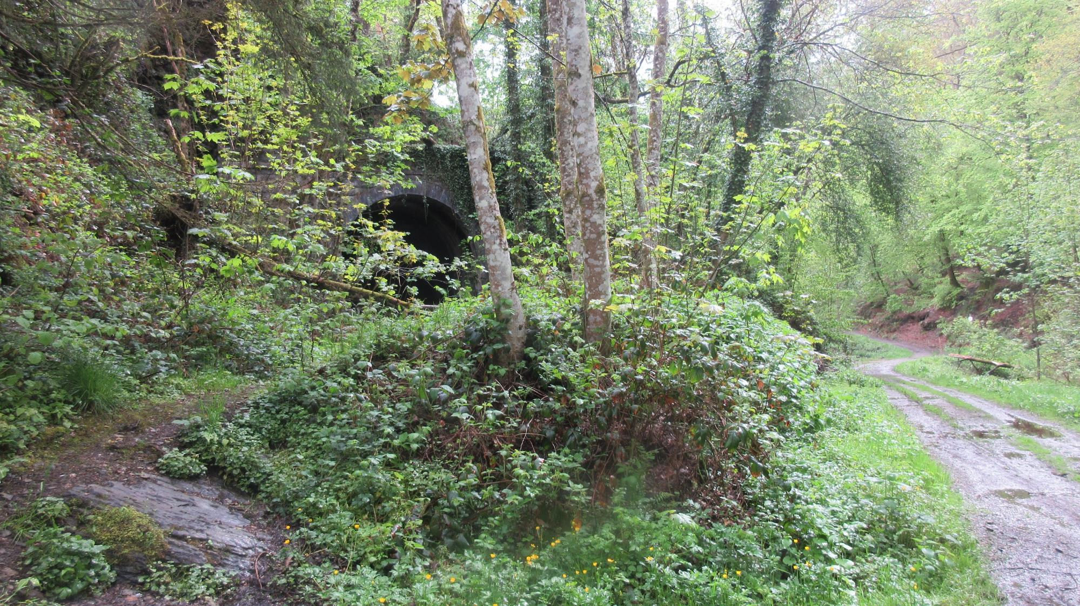
Überall in Belgien finde ich die Reste des früher unglaublich dichten Eisenbahn- und Straßenbahnnetzes: hier der Tunnel der Linie 510A von Bouillon nach Paliseul : der Tunnel quert den östlich der Semois liegenden Höhenzug unter der Stadt

Slide 4
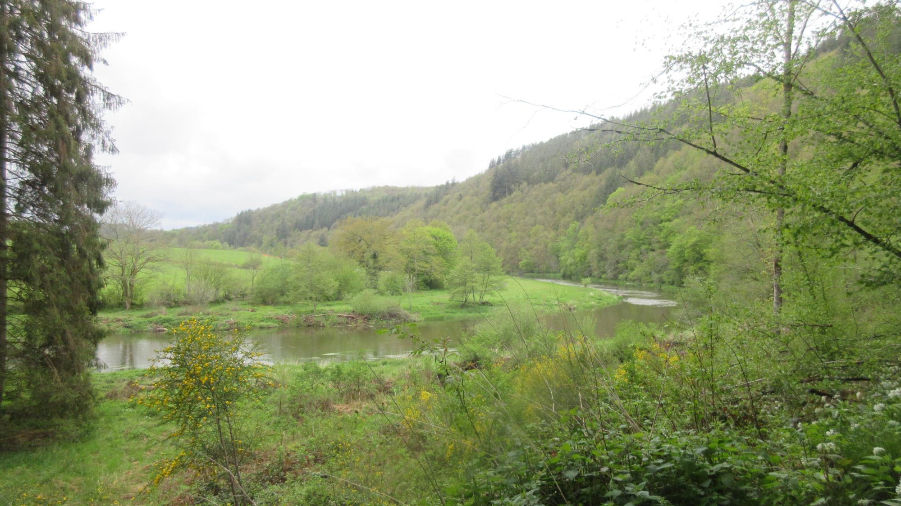

Slide 5
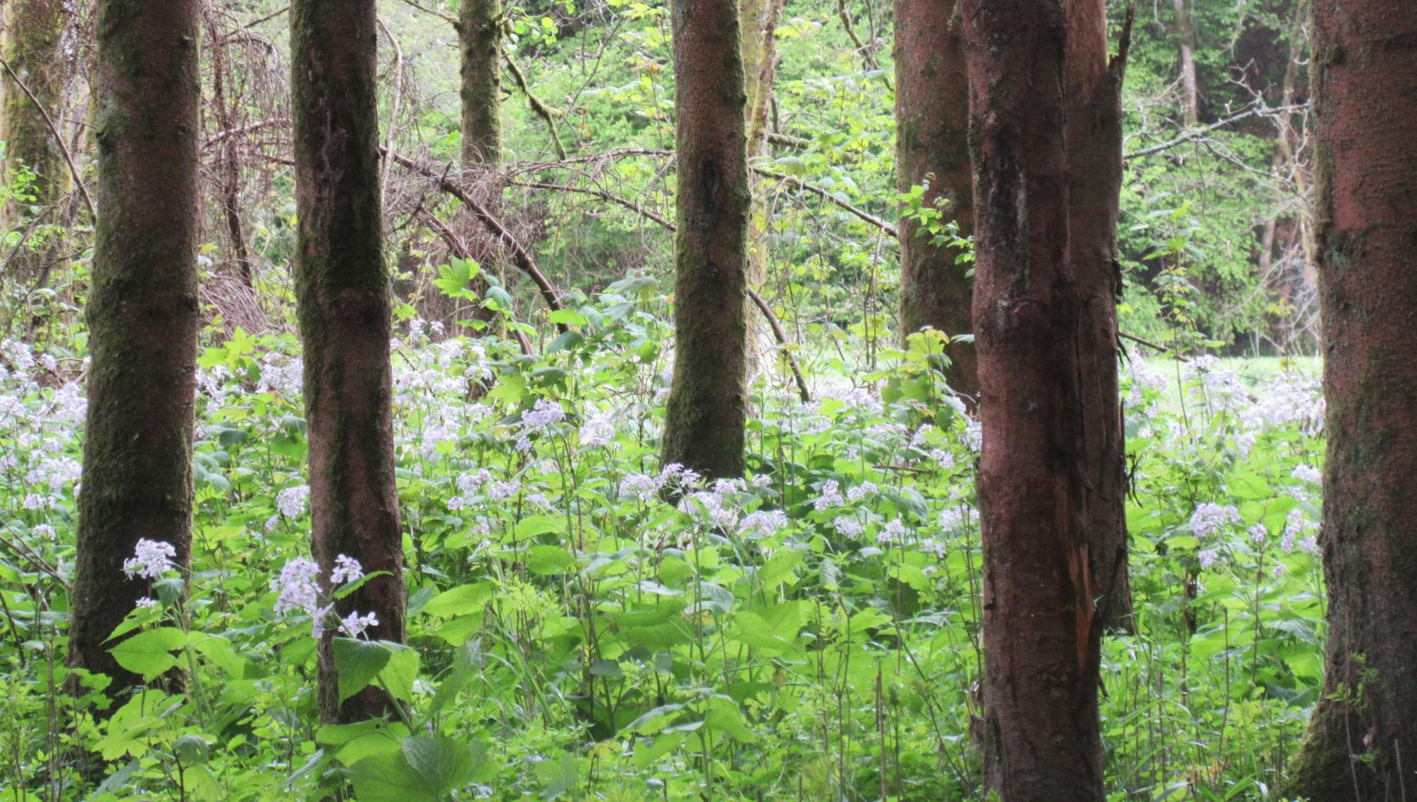
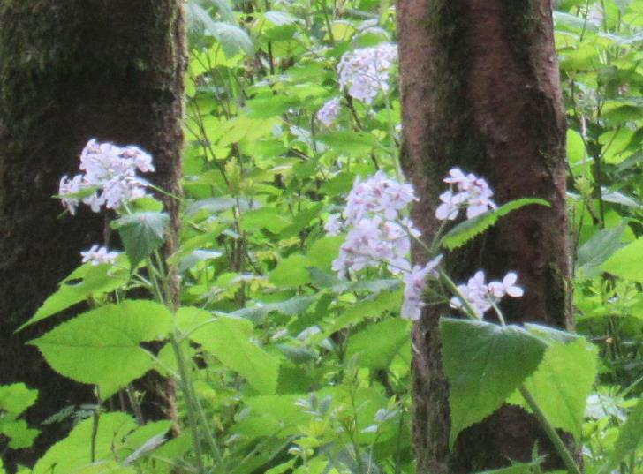
Wiesenschaumkraut

Slide 6
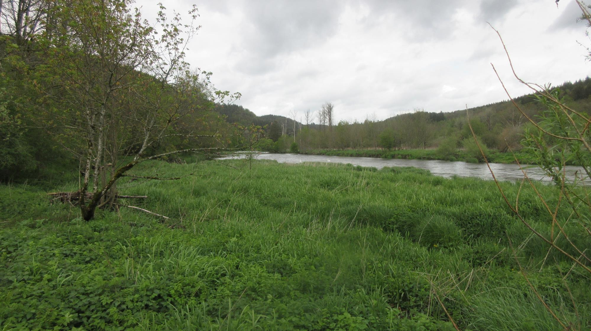

Slide 7
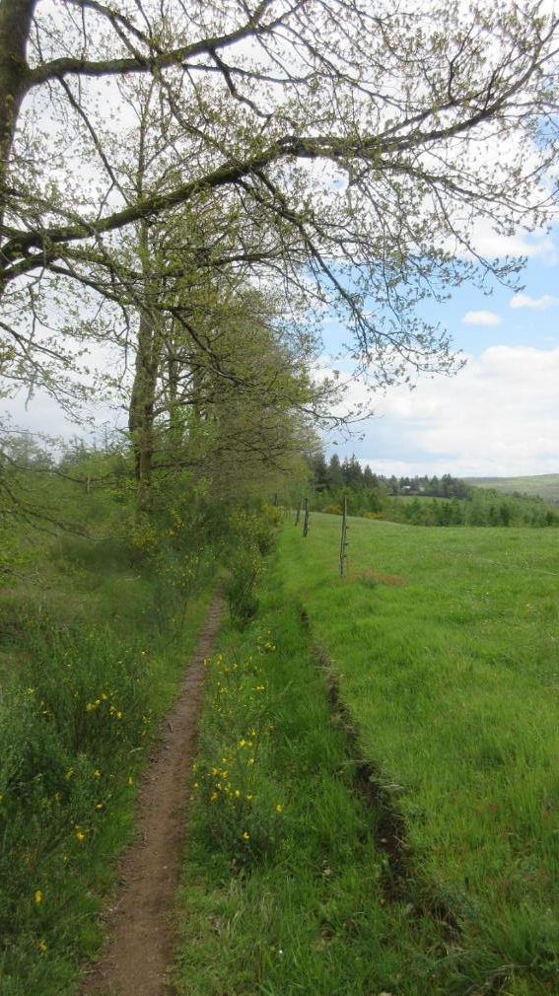
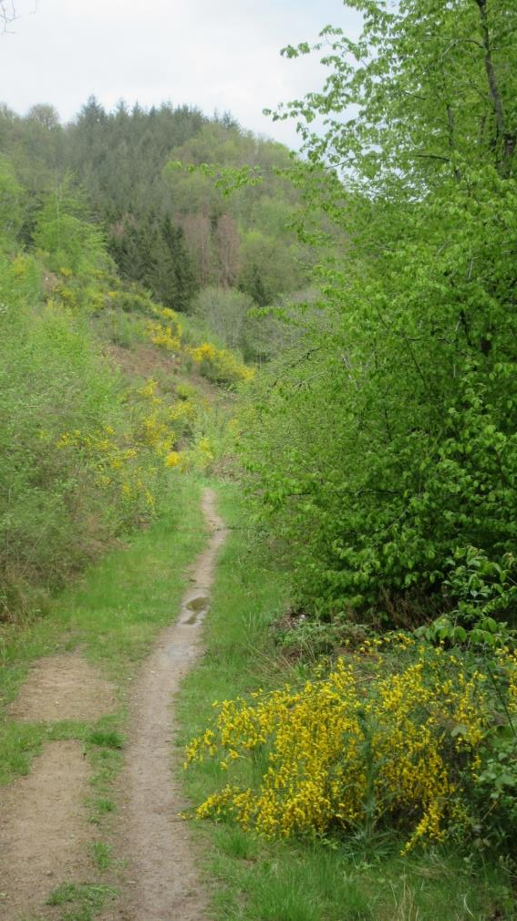

Slide 8
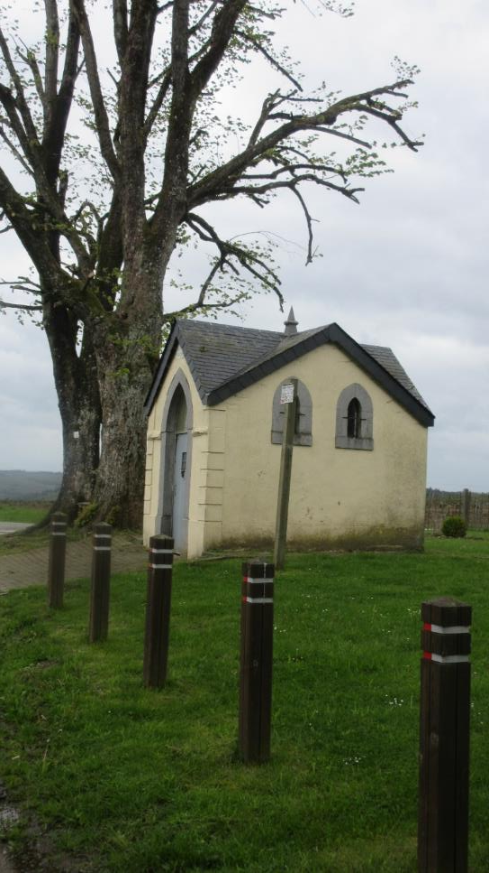
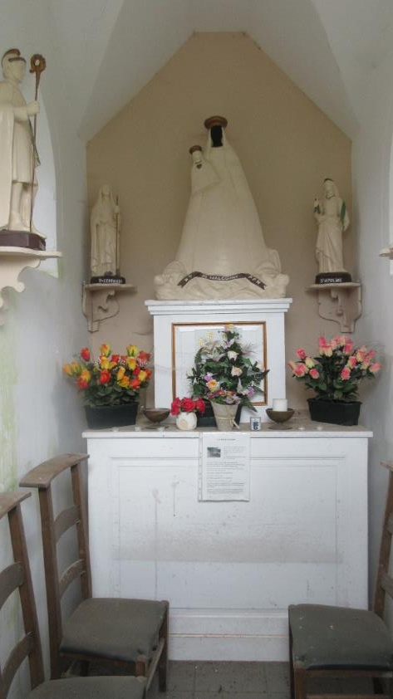
Die Kapelle von Buhan
Die 1880 errichtet Kapelle ist Unserer Lieben Frau von Walcourt gewidmet (Wallfahrtskirche südlich von Charleroi). Eine Prozession zu dieser Kapelle findet immer am Dreifaltigkeitssonntag statt.
Weitere Heiligenfiguren in der Kapelle:
Die heilige Apollonia, die gegen Zahnschmerzen eingesetzt wird, der heilige Bonot, um vor Gewitter zu schützen, Walfroid, um Rheuma zu vermeiden - und die heilige Gertrud, die Nagetiere fernhalten kann.
Übersetzung aus dem Infoblatt in der Kapelle

Slide 9
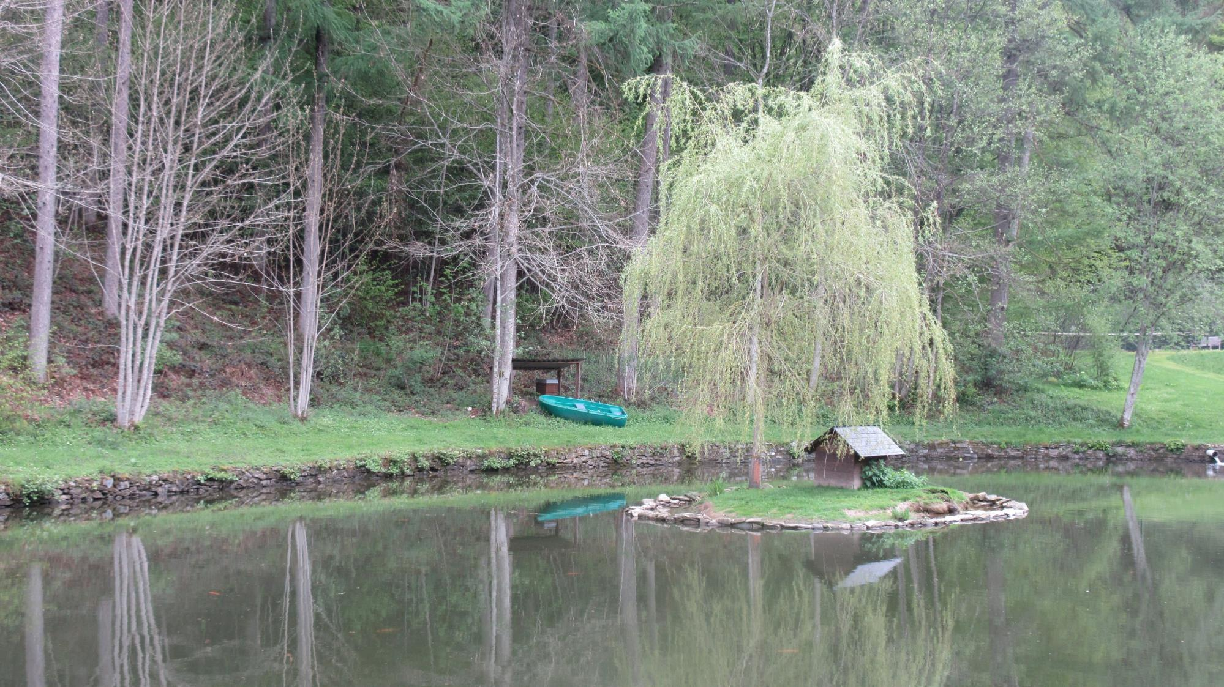

Slide 10
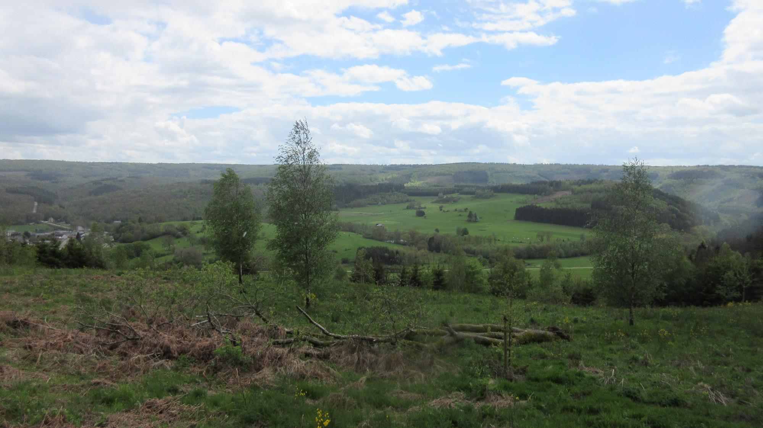

Slide 11
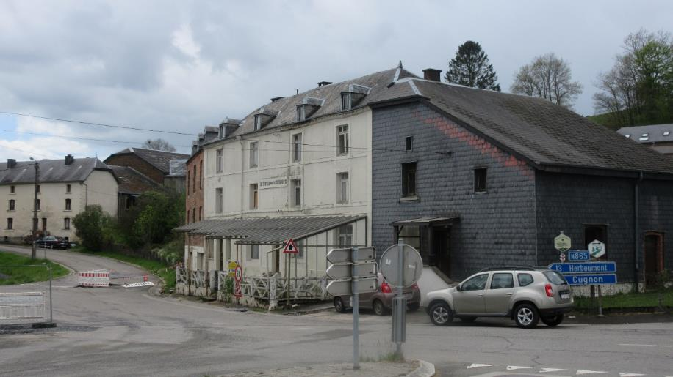
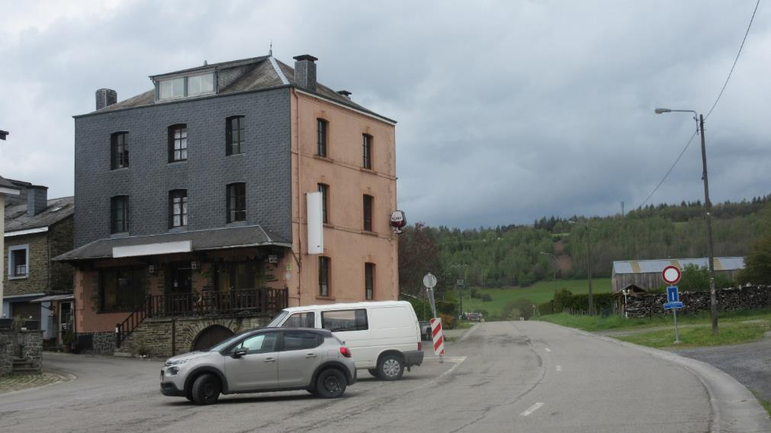
Dohan
Es ist das Pfingstwochenende !!! Und alle Gaststätten und Hotels sind (teils aber auch schon etwas länger ….) geschlossen

Slide 12
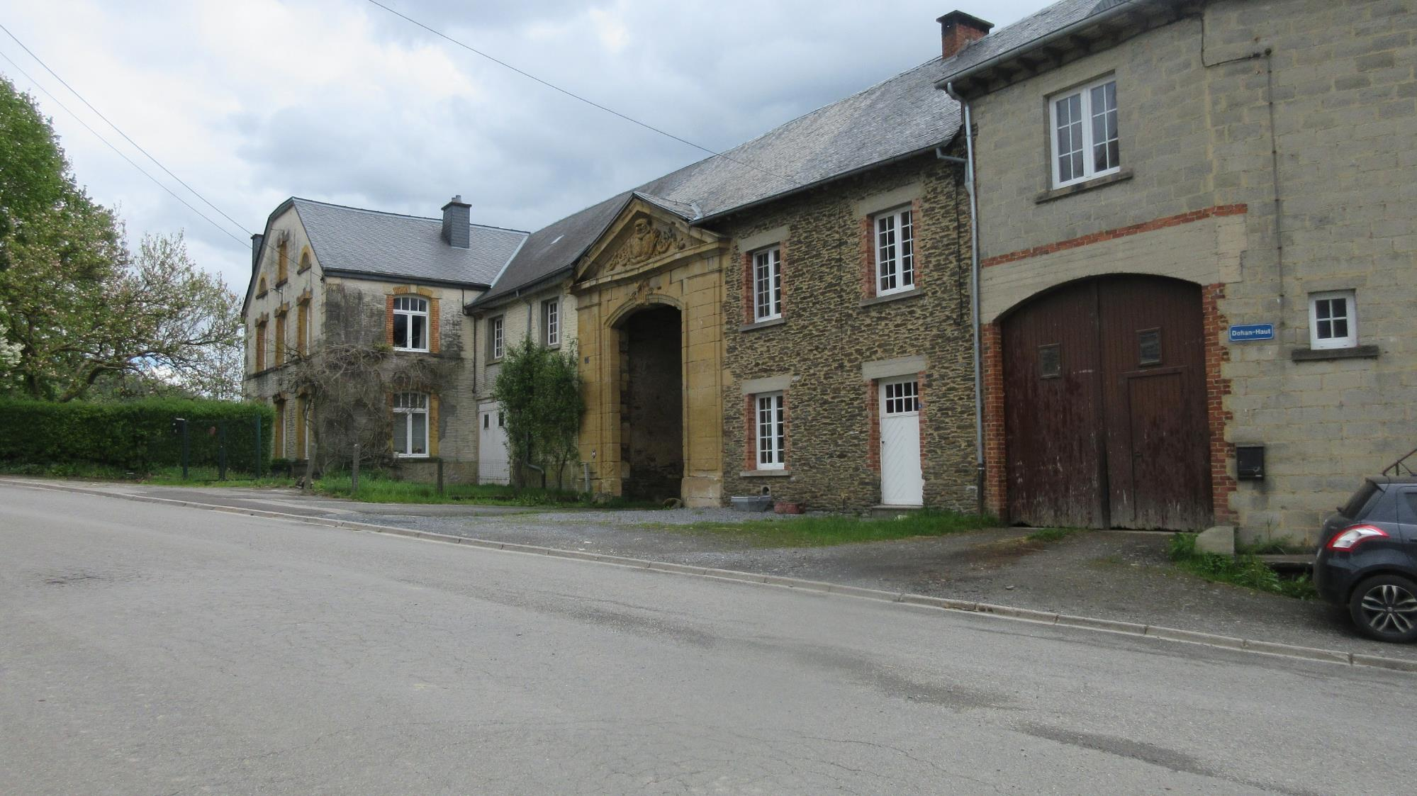
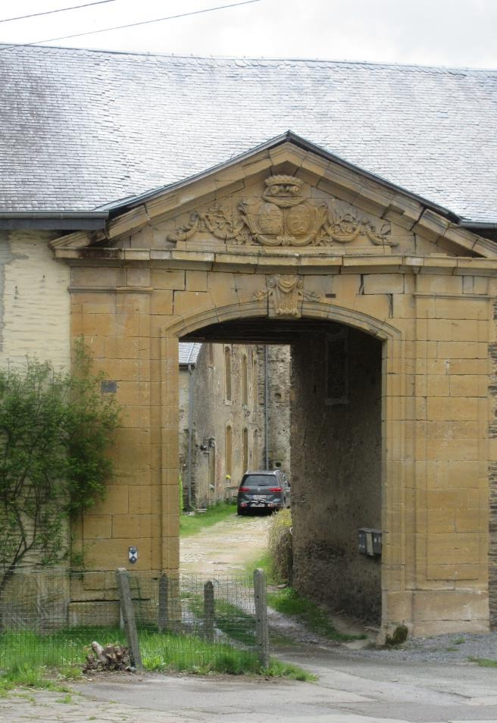
Herrenhaus in Dohan aus dem 17. Jh in strategisch interessanter Lage oberhalb einer Furt (später Brücke) über die Semois, durch die man die Passage durch die Stadt Bouillon vermeiden konnte, was vor allem in den unruhigen Zeiten nach de rfranzösischen Revolution von Vorteil war
Portal mit dem Wappen der Duchesne de Ruville, die bis zur franz. Revolution Eigentümer waren

Slide 13
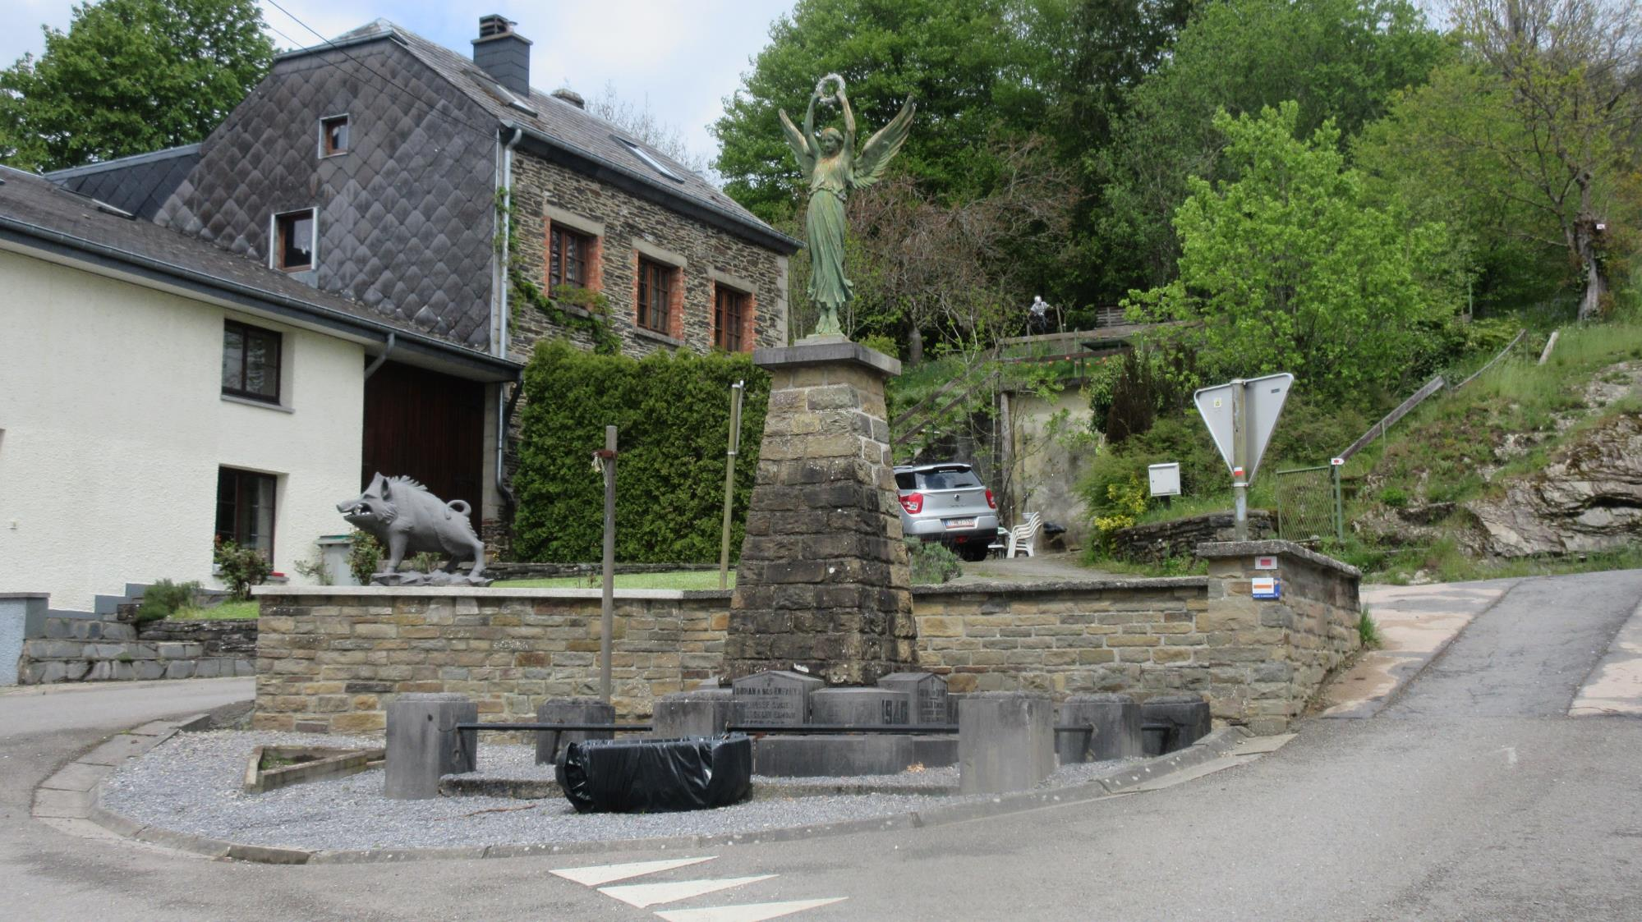

Slide 14
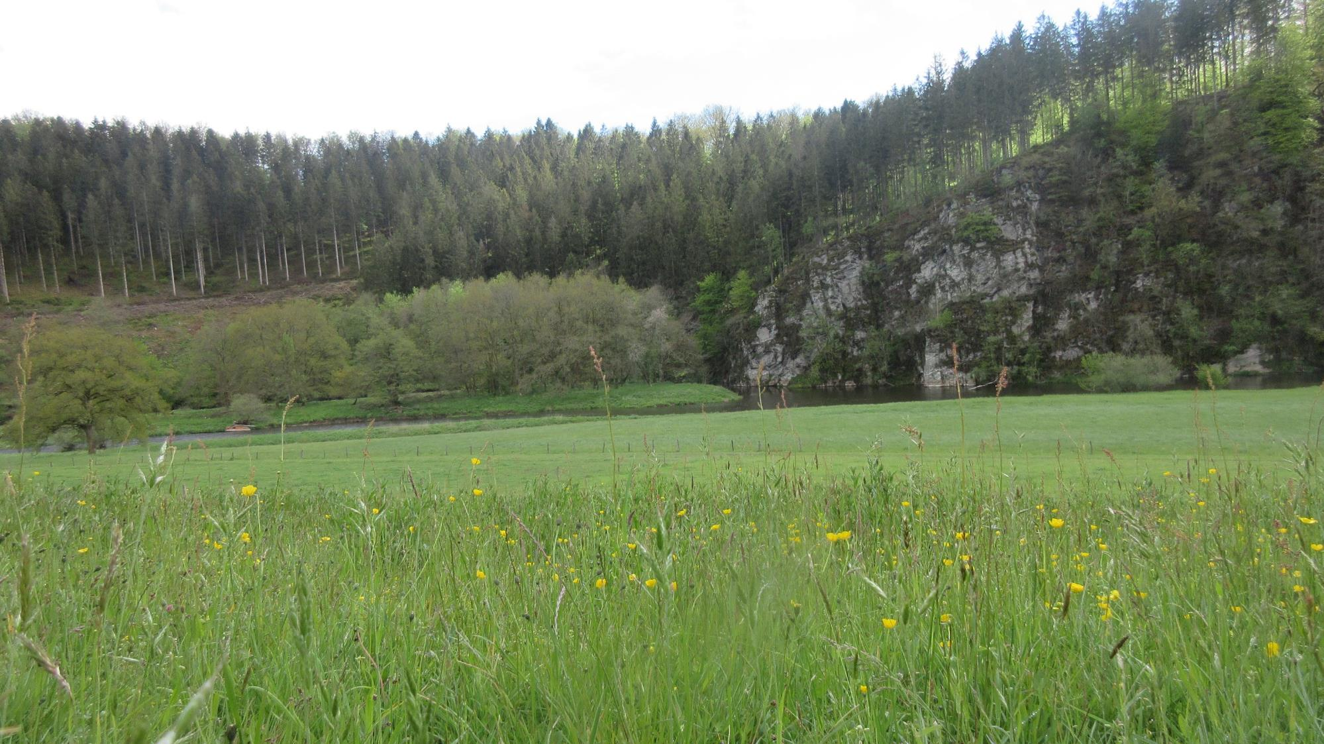

Slide 15
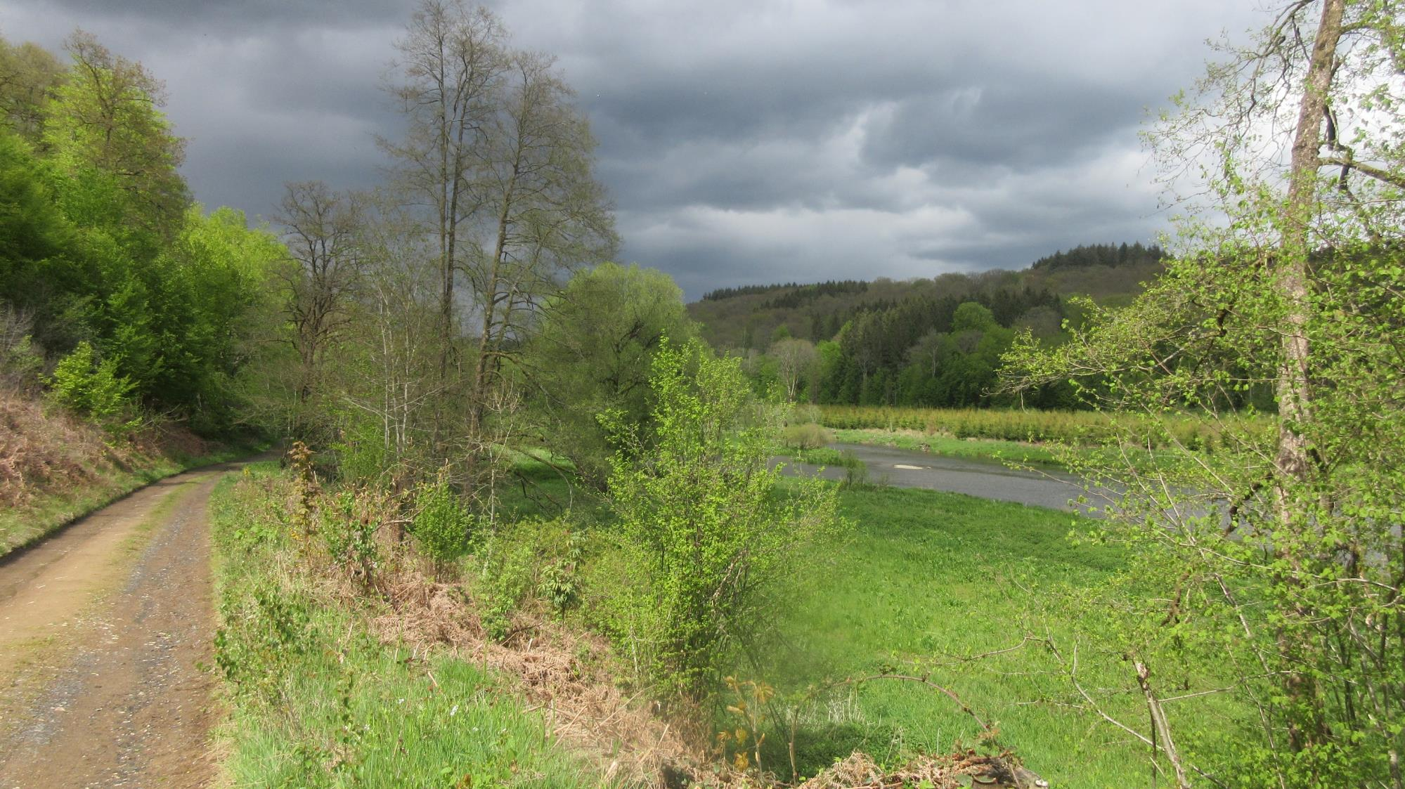

Slide 16
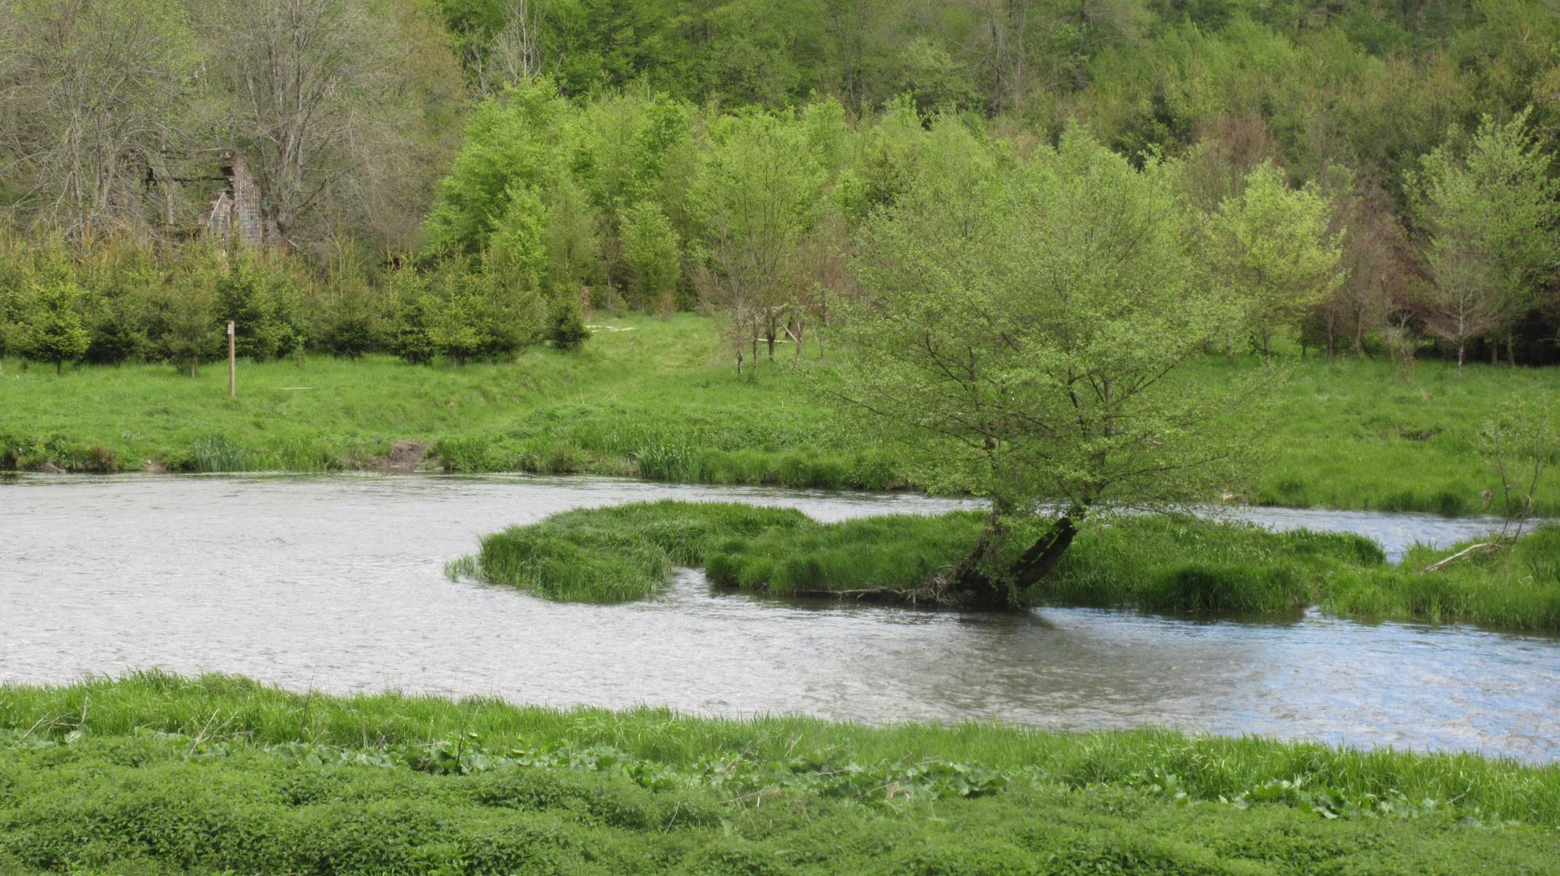

Slide 17
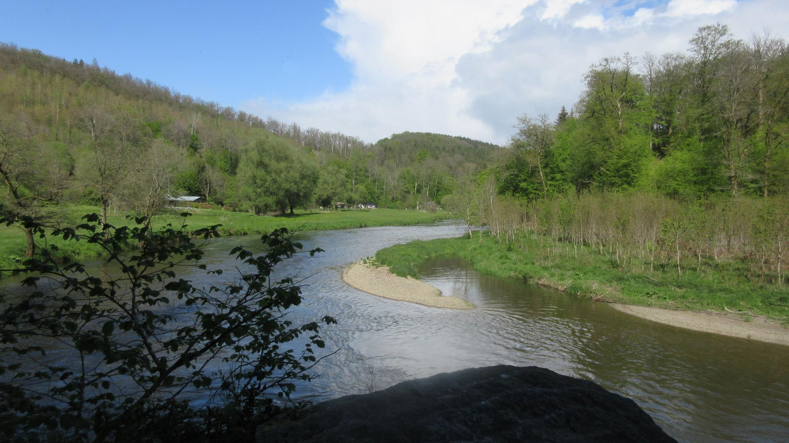

Slide 18
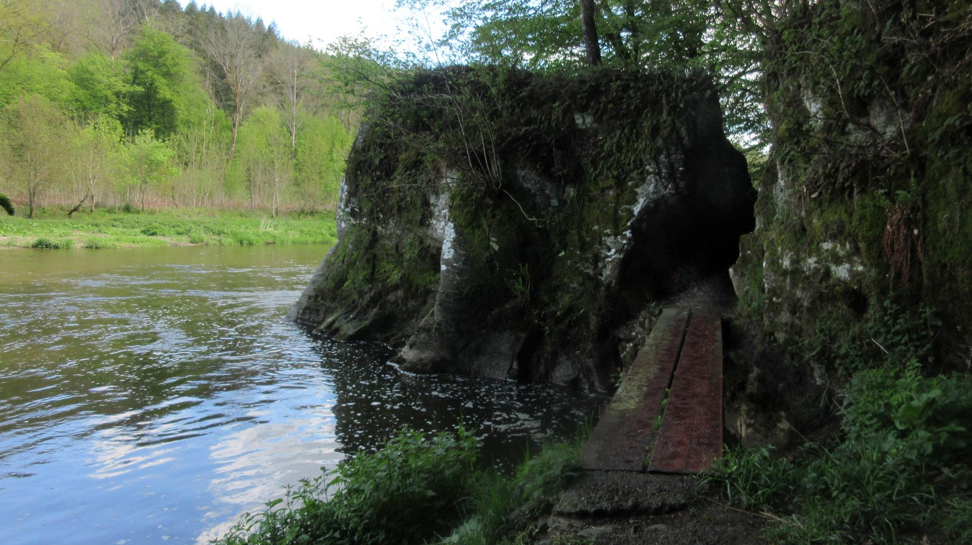

Slide 19
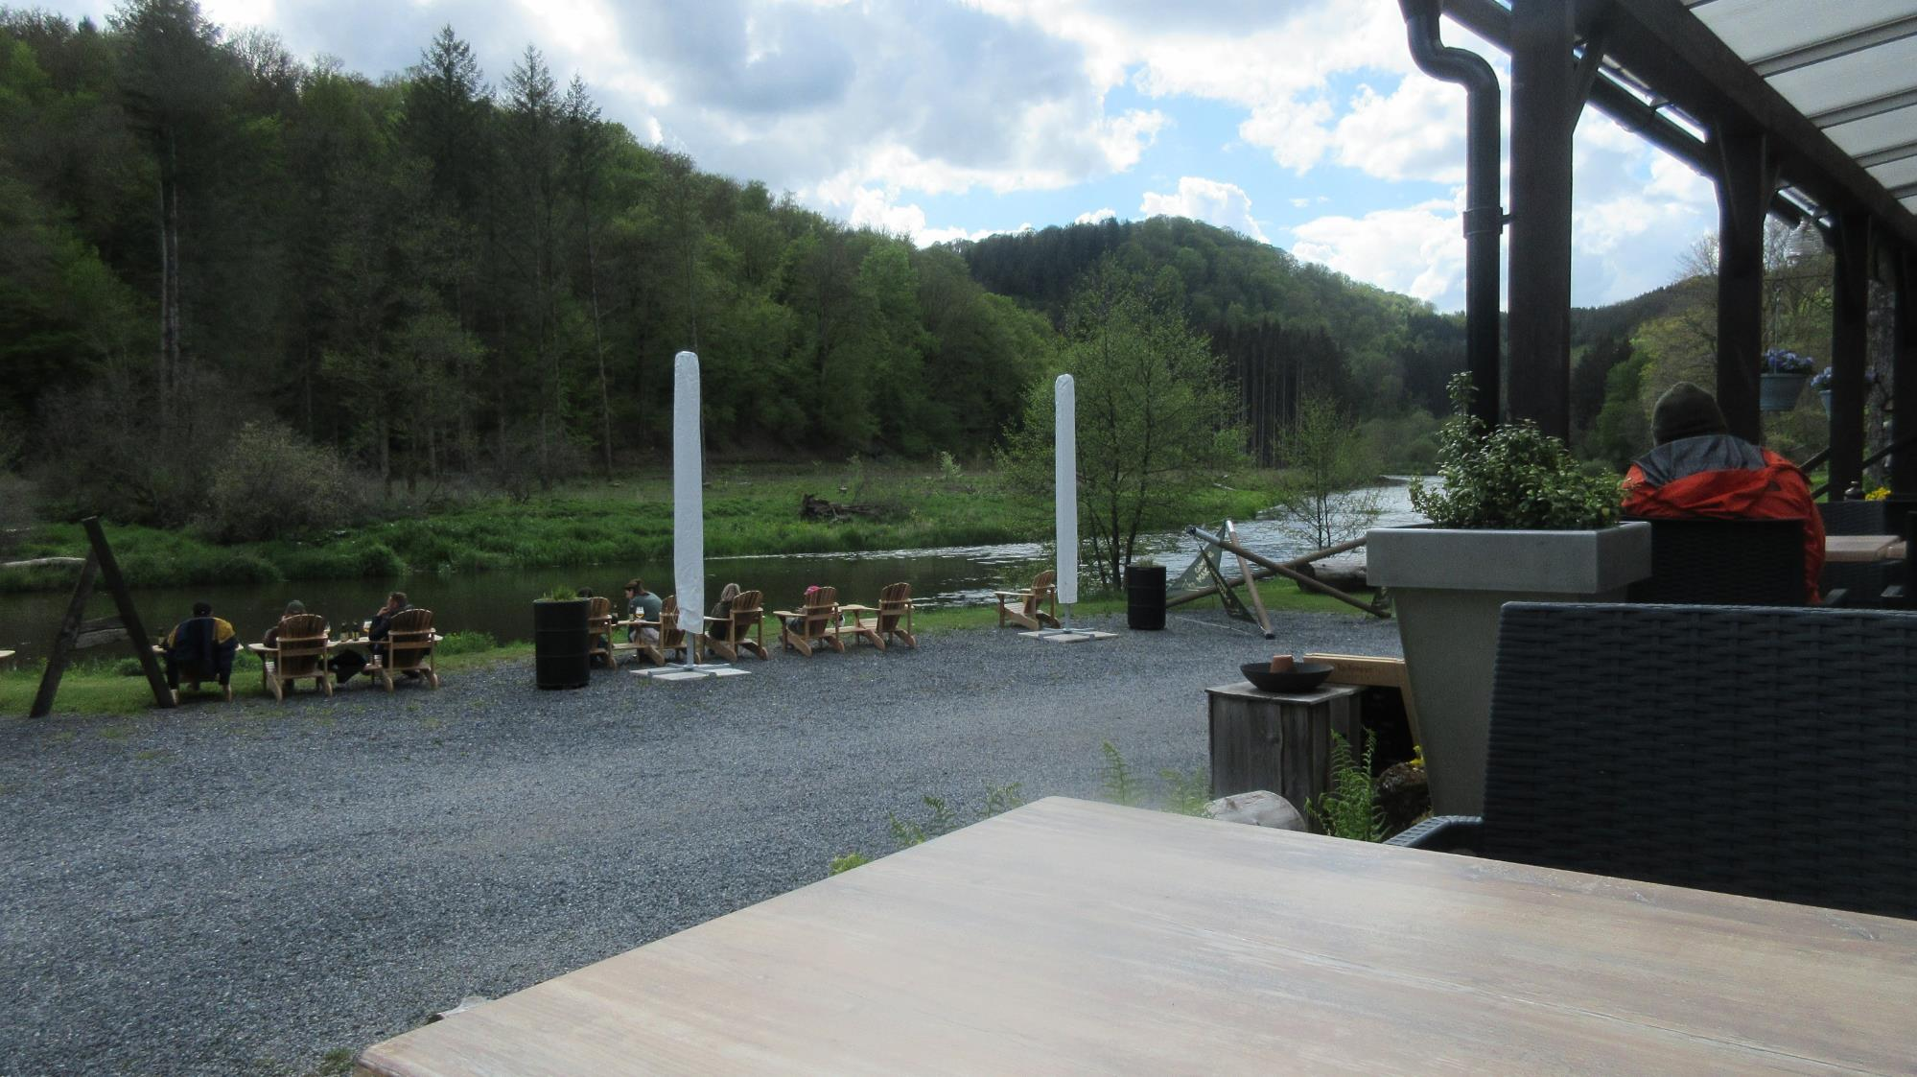
Camping Maka
mit kleinem Geschäft und Restaurant: Sehr nett !

Slide 20
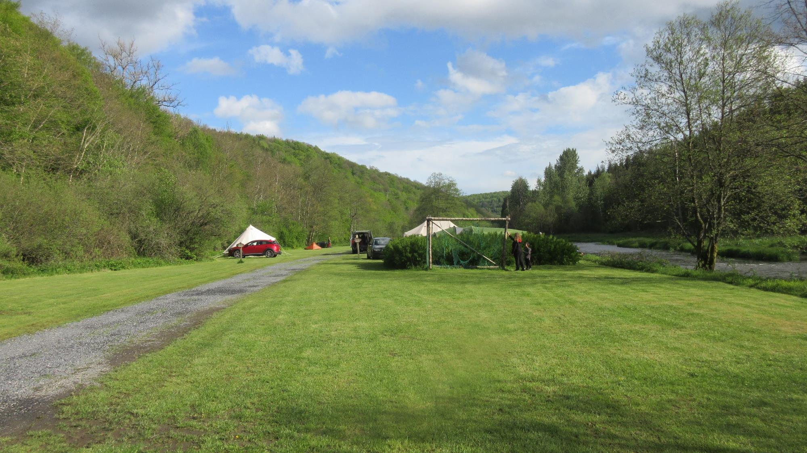
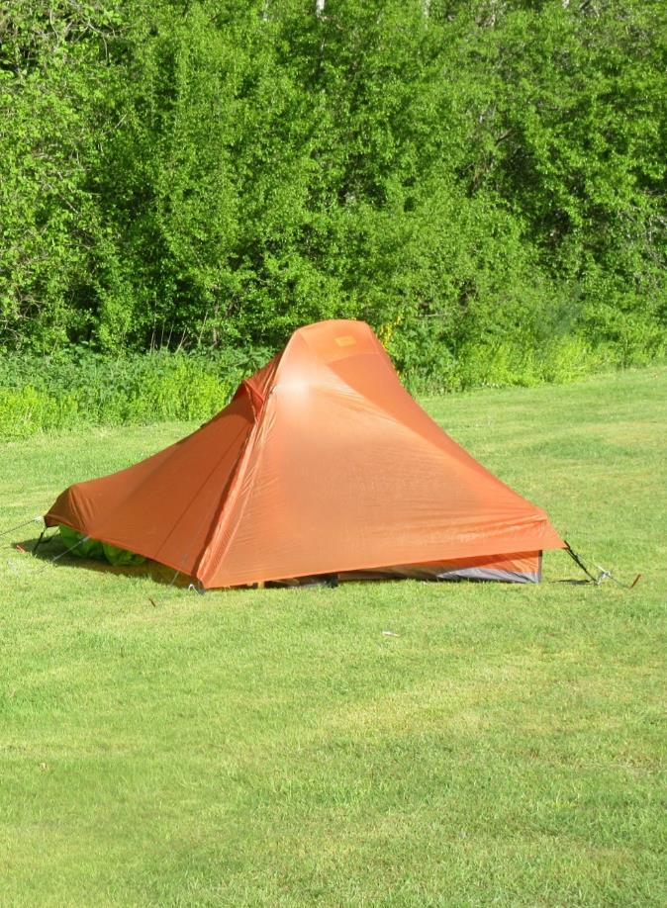
Es hat auf dem Weg heute fast gar nicht geregnet, Und zum Abend schien sogar die Sonne !!

Slide 21
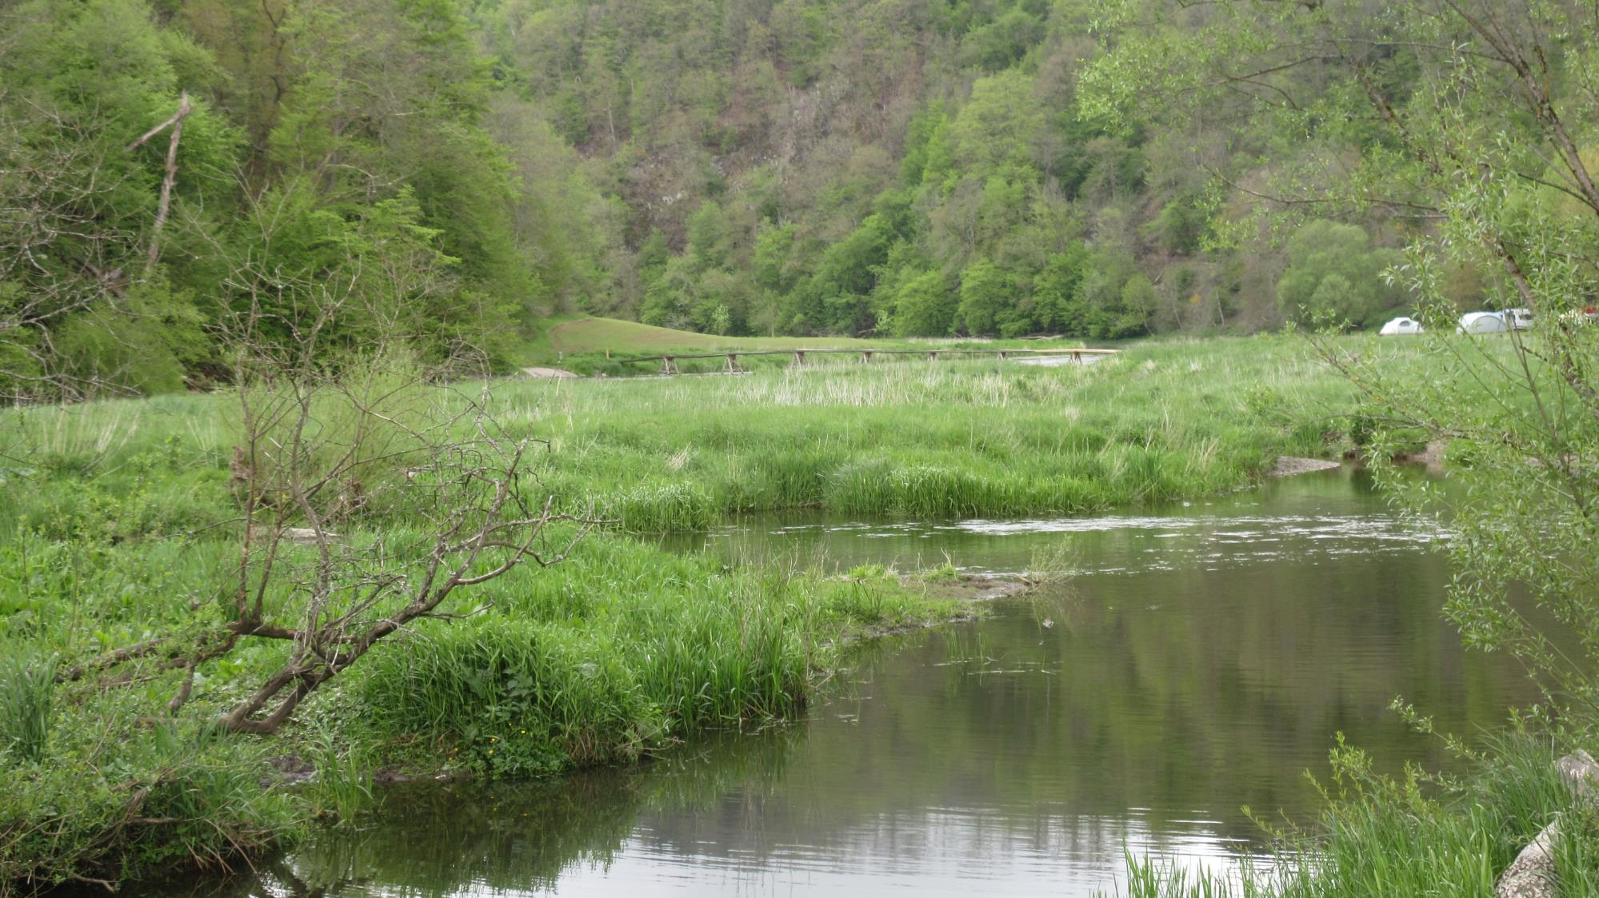
18. Tag
Camping Maka – St. Cécile(25 km)
23.5.2021

Slide 22
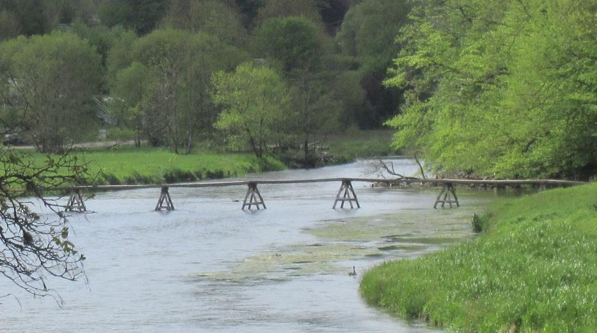
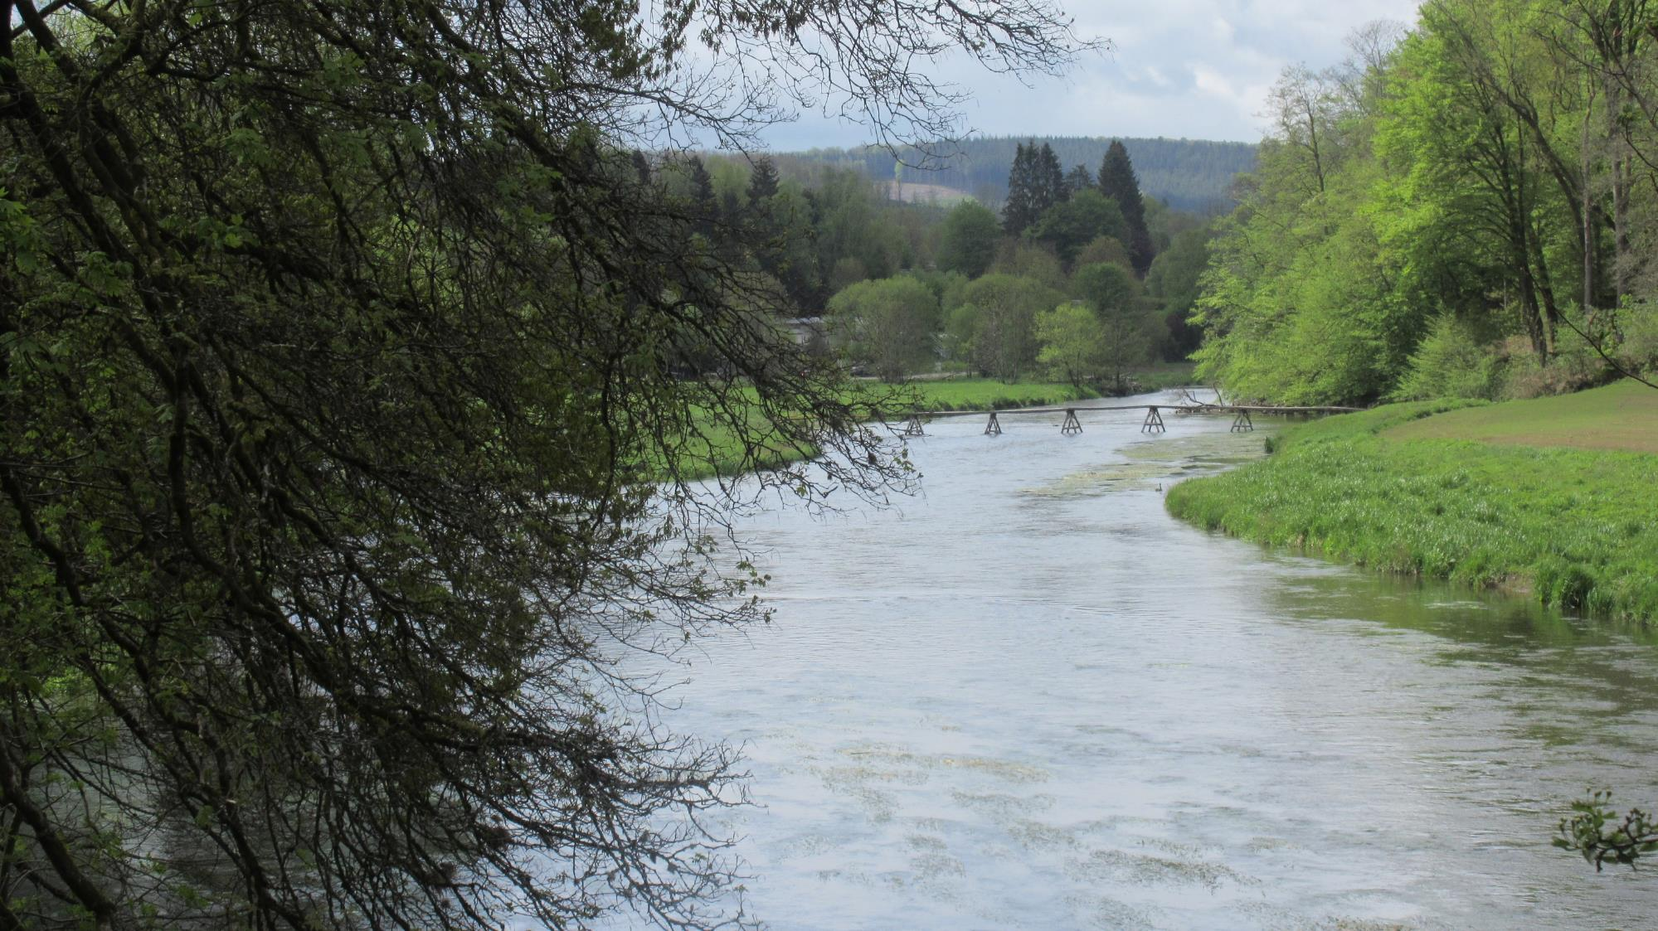
Sommerbrücke/ Pont de claies

Slide 23
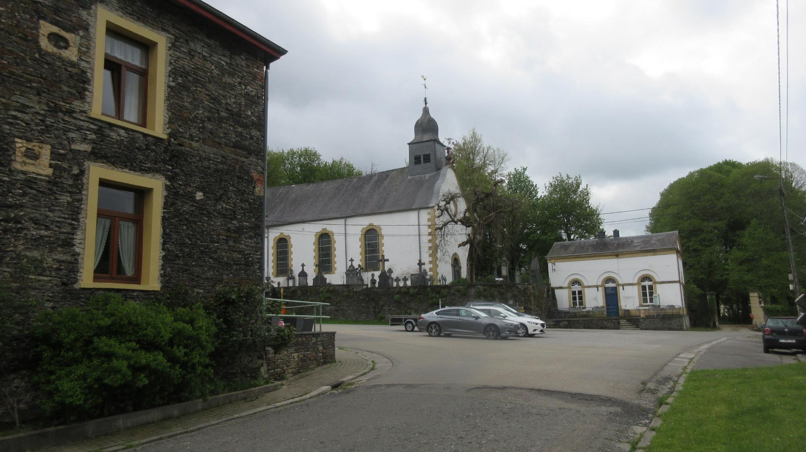
Cugnon

Slide 24
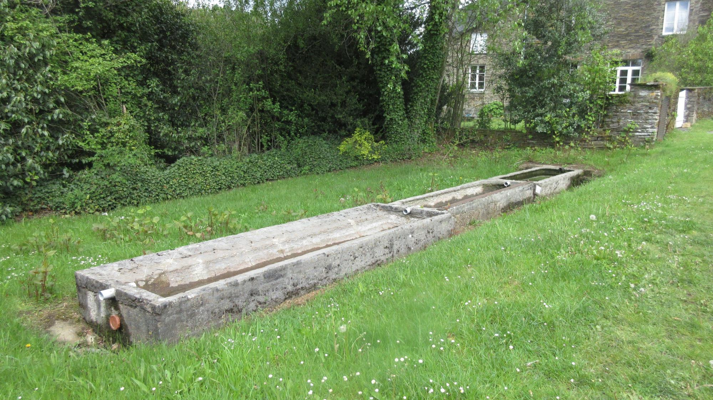
Alte Waschbecken

Slide 25
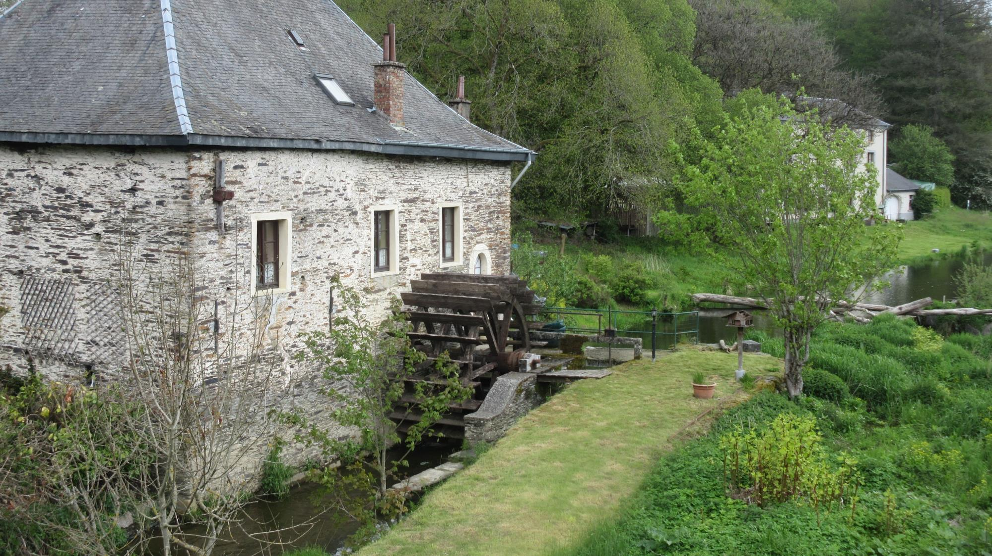
Die Mühle von Cugnon

Slide 26
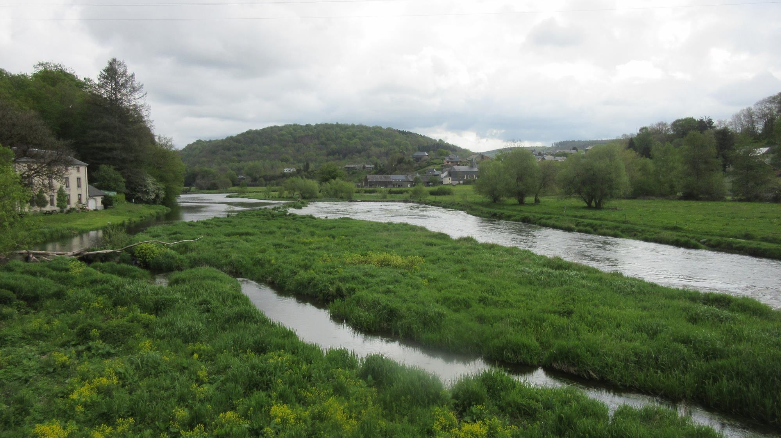

Slide 27
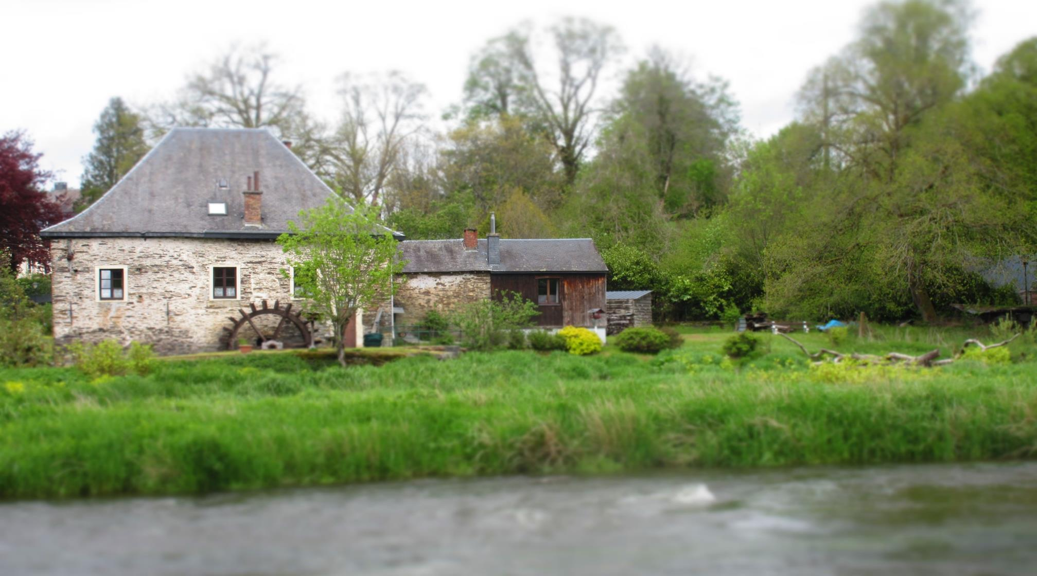
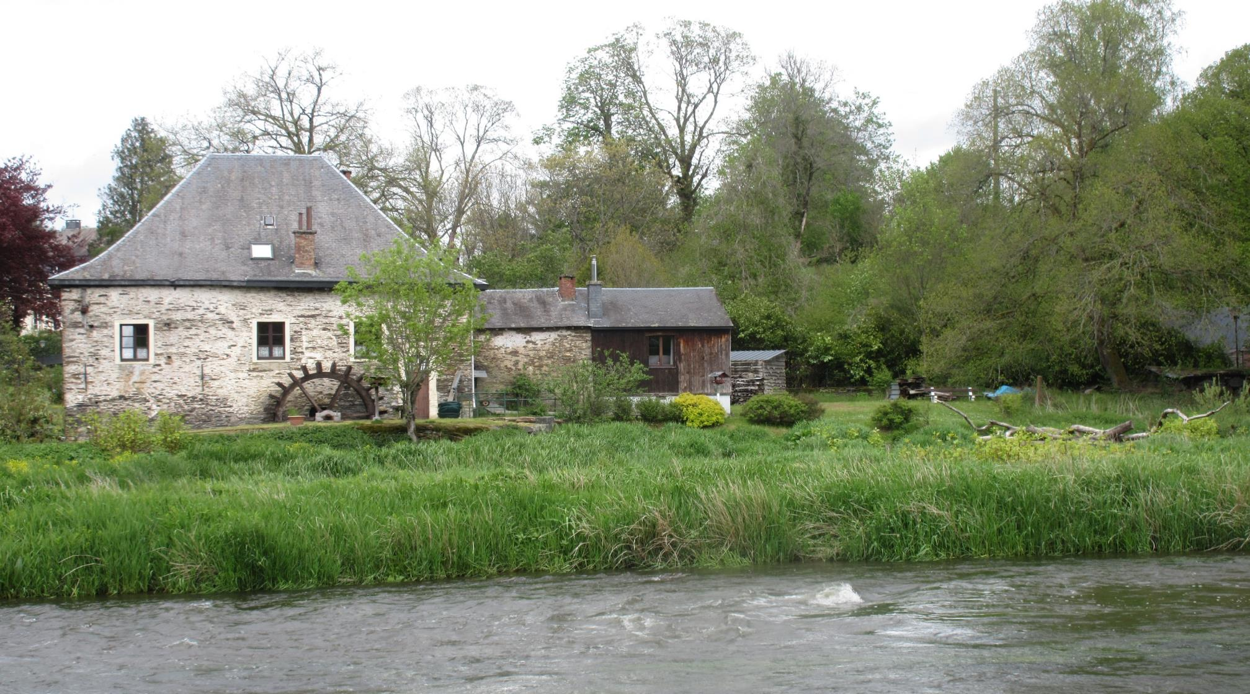
Mein Fotoapparat hat mal wieder eigenständig seine kreative Ader gezeigt: et voilà !

Slide 28
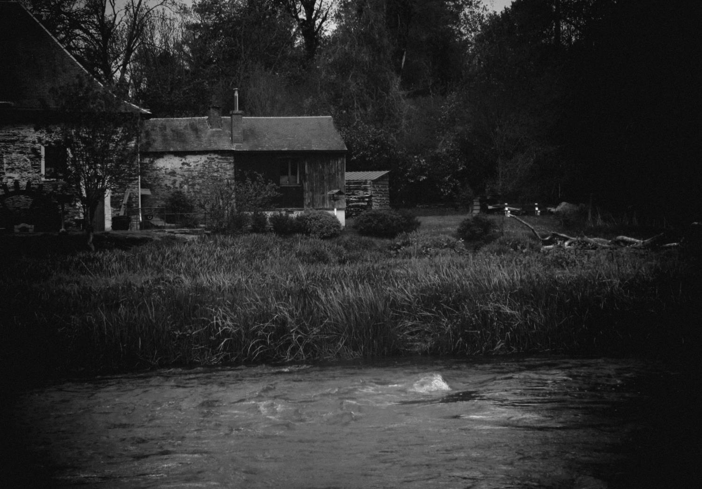

Slide 29
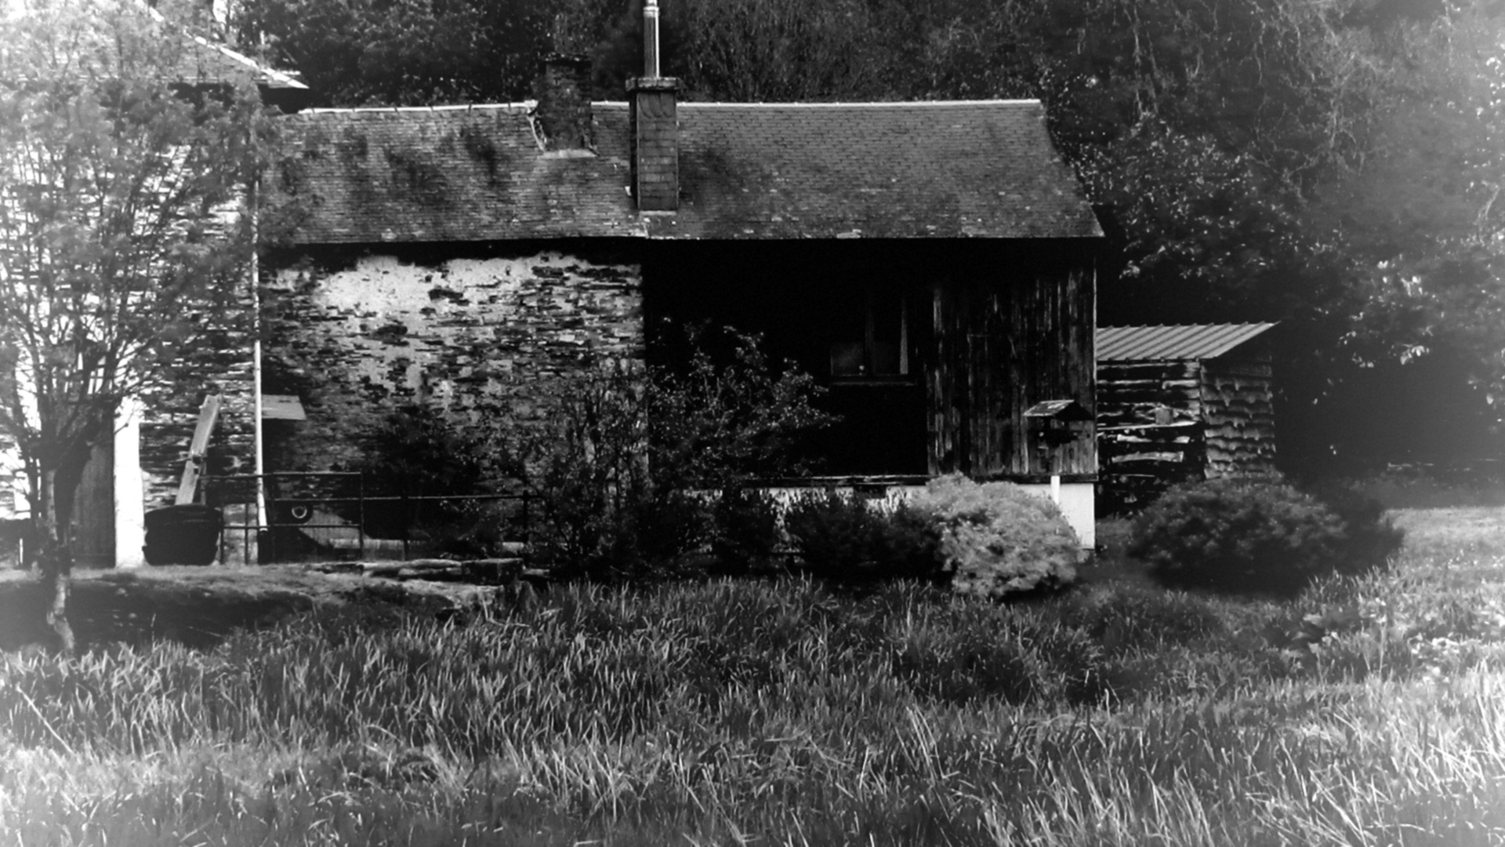

Slide 30
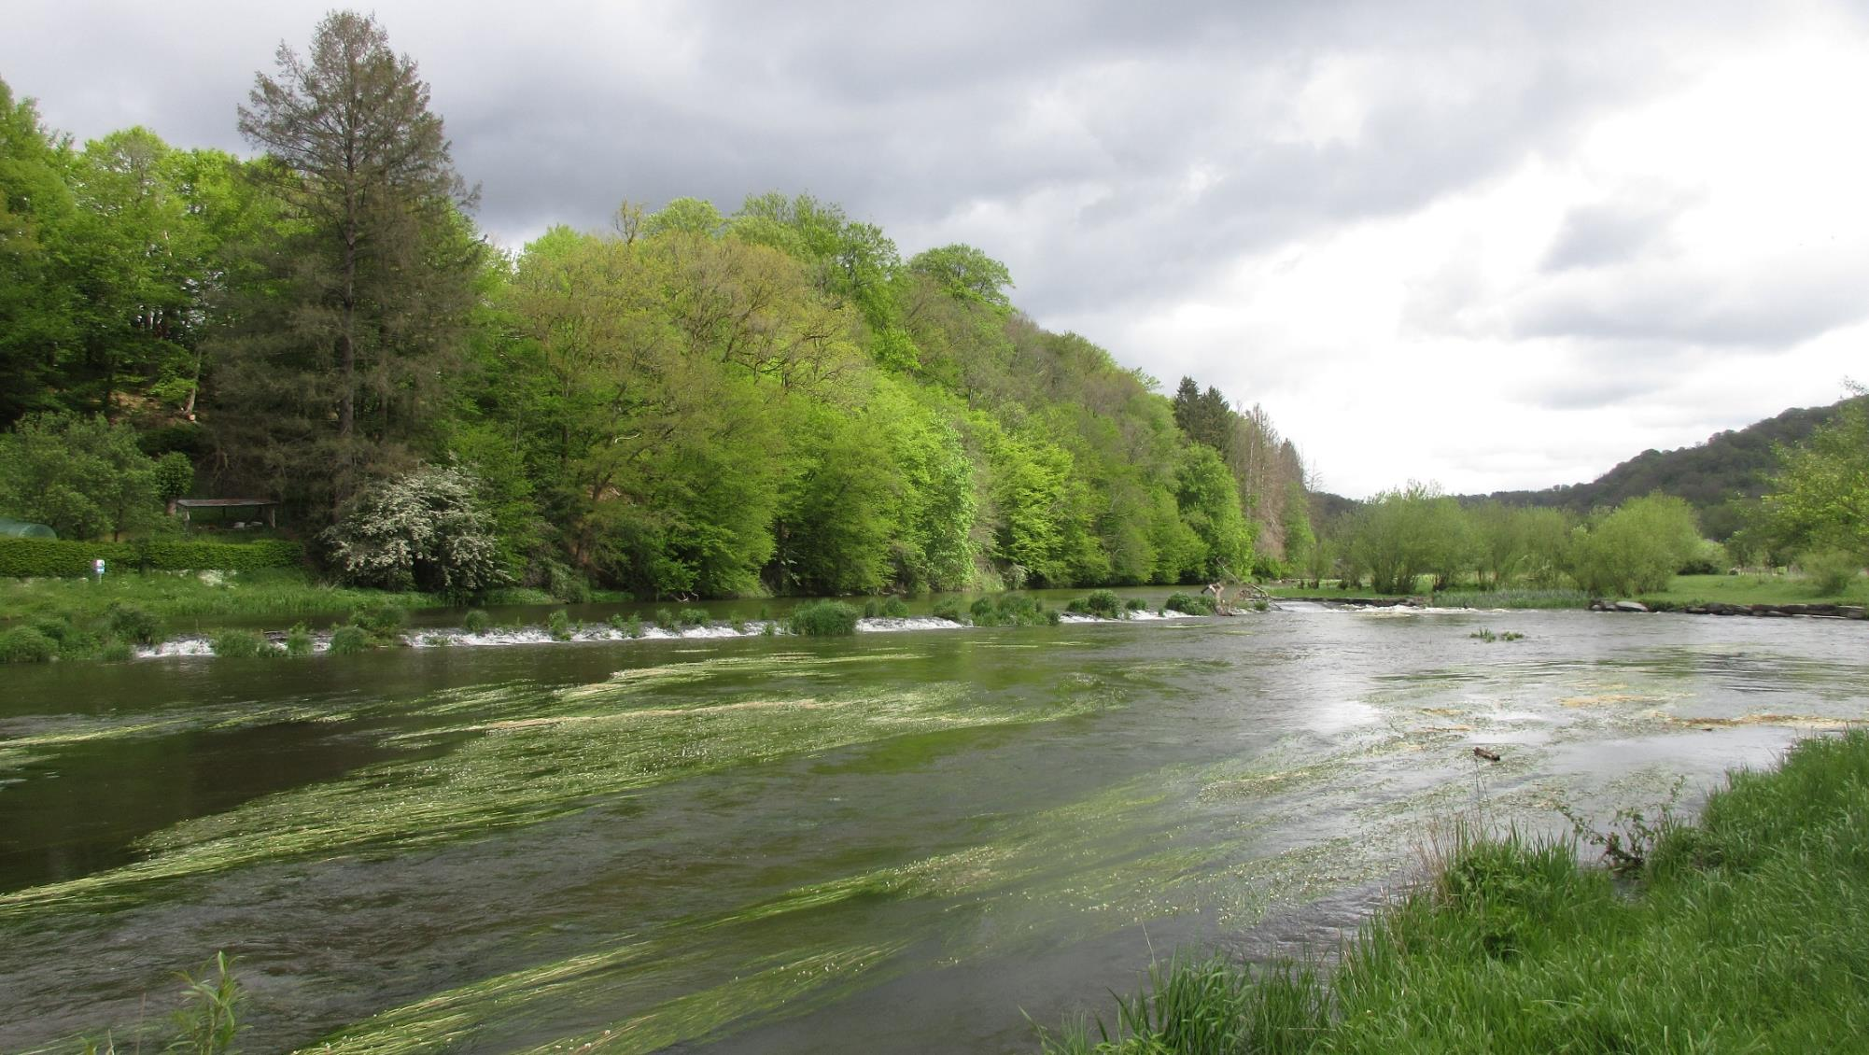

Slide 31
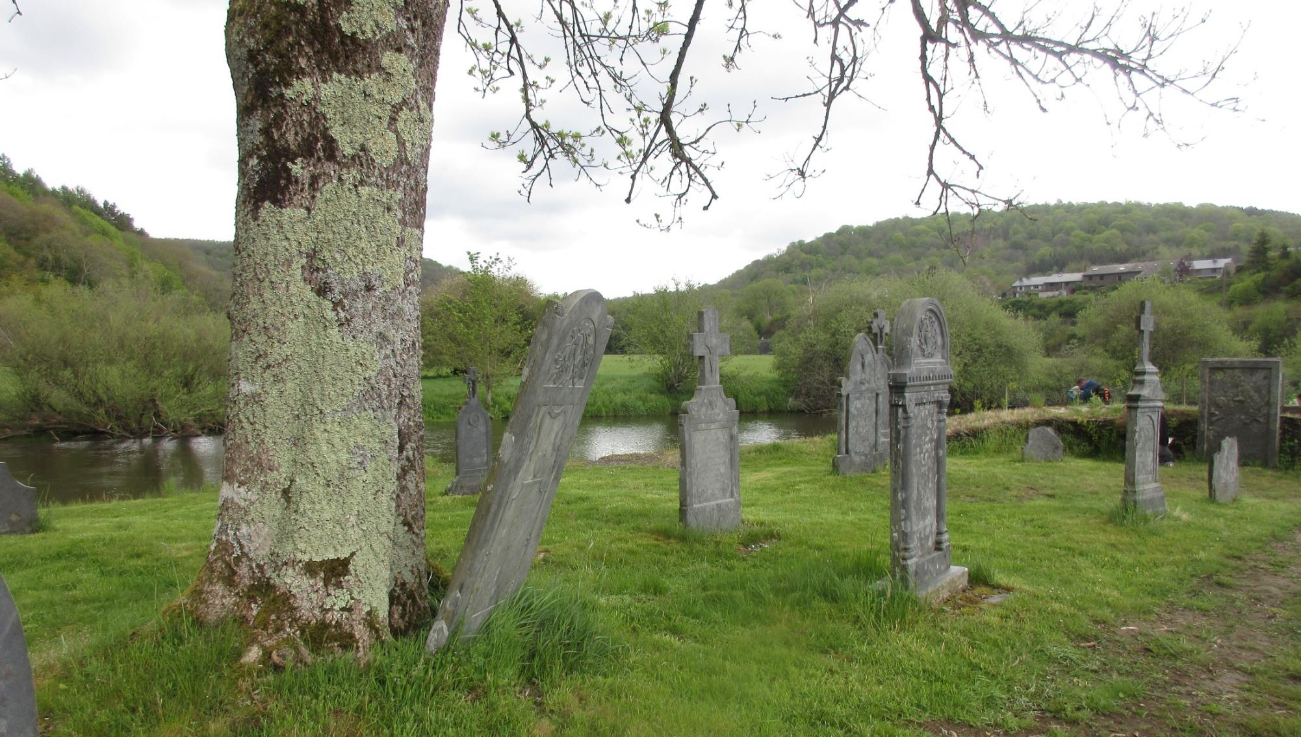
Der alte Friedhof von Mortehan

Slide 32
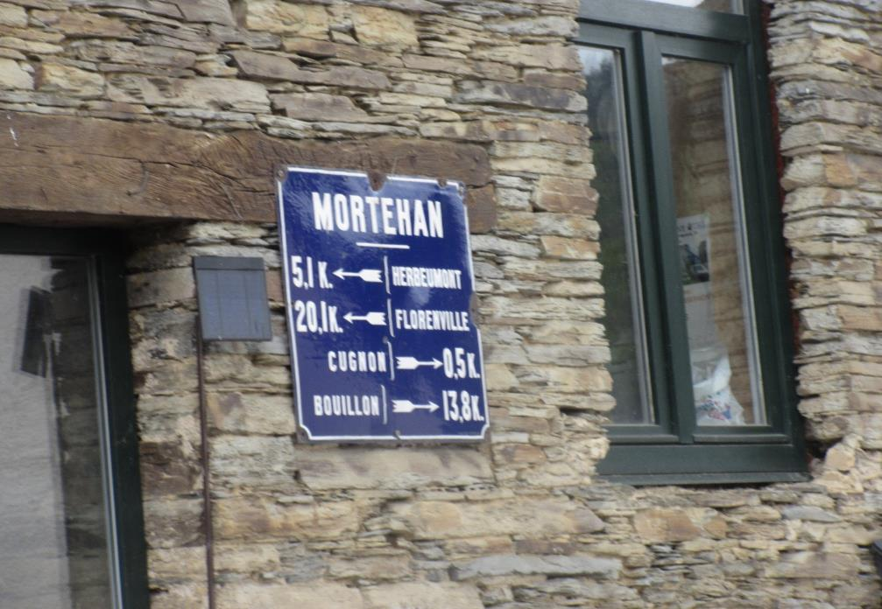
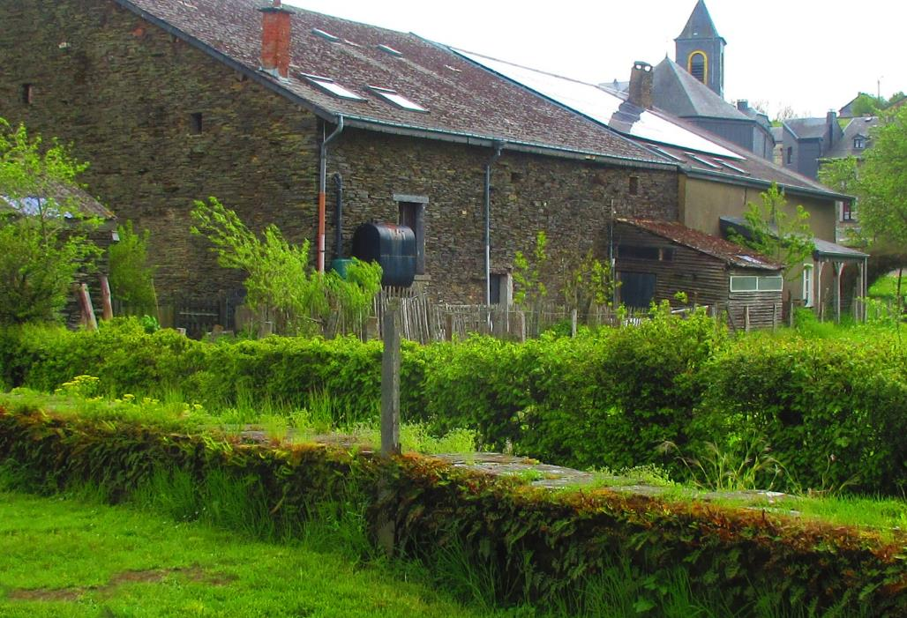

Slide 33
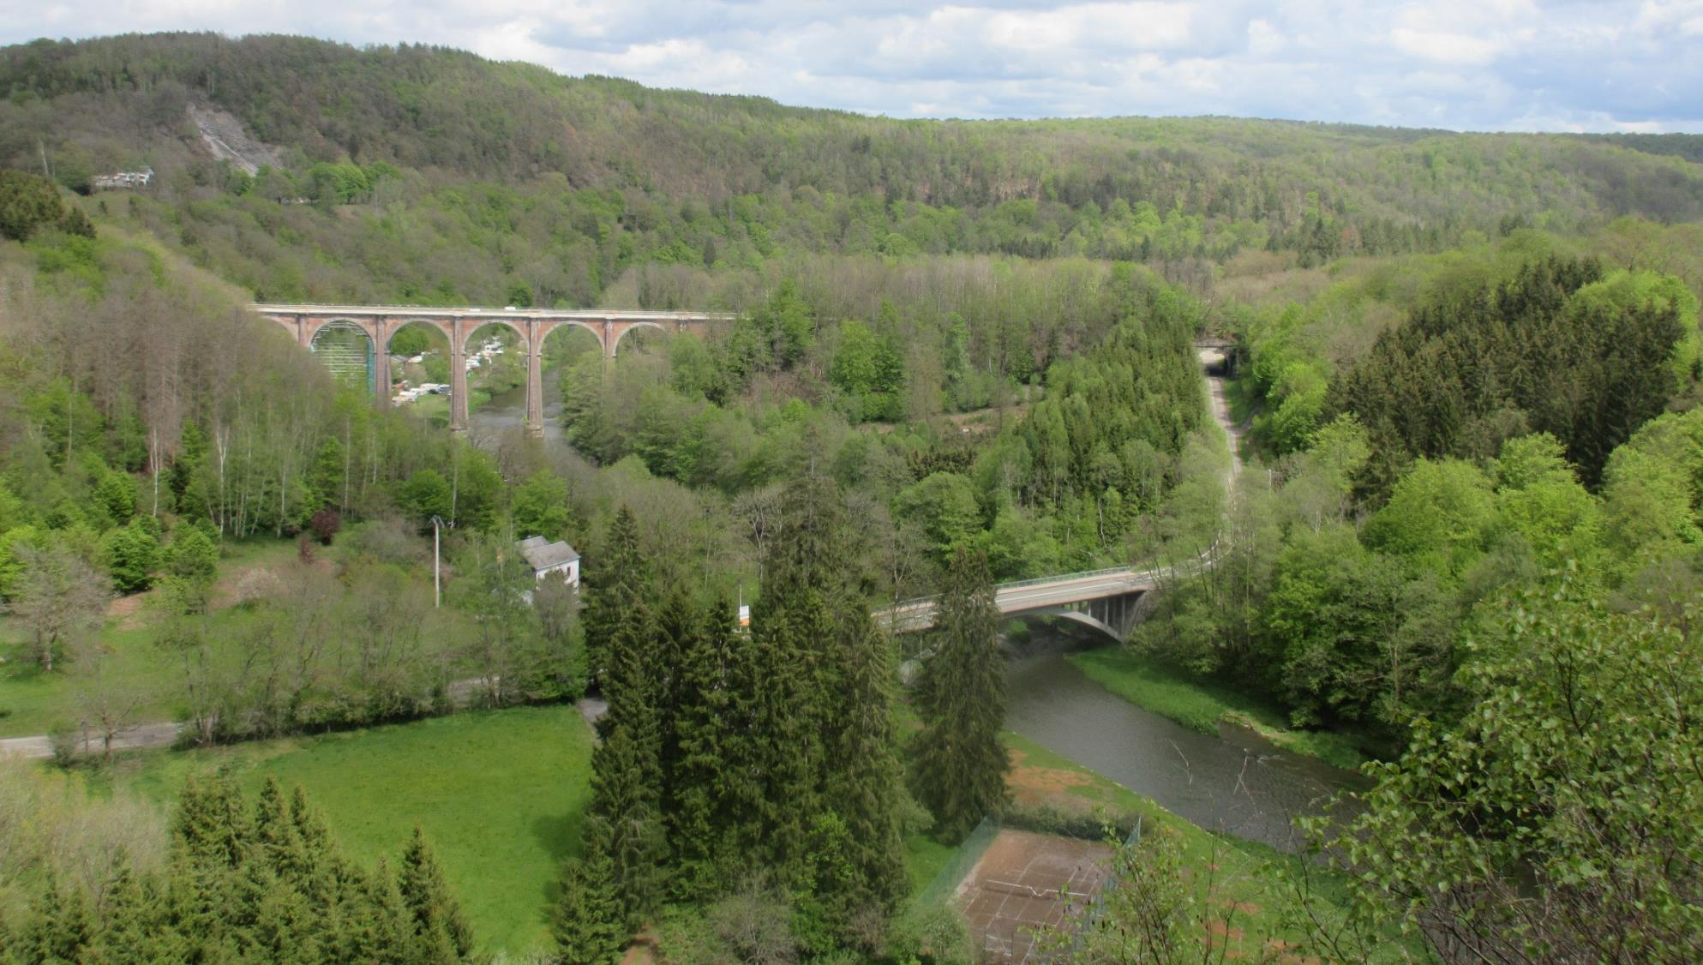
Die Linie 163a: Muno- Bertrix (Eisenbahnknotenpunkt) Eine der spektakulärsten (und teuersten) Eisenbahnlinien in Belgien
In der Mitte des 19. Jahrhunderts entstand der Plan, die Eisenindustrie des Chiers (in der Gaume im Süden Belgiens) und die Schieferindustrie der Semois mit dem Gebiet der Maas/ Sambre und den Walzwerken in den französischen Ardennen zu verbinden. Von französischer Seite gab es jedoch Bedenken, auf diese Weise eine Aufmarschroute für die deutsche Armee zu konstruieren: der deutsch – französische Krieg von 1870/71 war gerade erst beendet. Deswegen wurde die Bahn zunächst nur bis zur Grenze nach Muno gebaut (1914 eröffnet) und erst unter deutscher Besatzung im 1. Wk für die Truppentransporte nach Verdun bis nach Carignan (Frankreich) weitergeführt. Auch im 2. Wk hatte die Linie von Prüm/Pronsfeld kommend auf der Strecke St. Vith – Gouvy- Bastogne –Libramont eine entsprechende strategische Bedeutung. Im Jahre 1952 konnte die Linie nach Rekonstruktion eines zerstören Viadukts wieder eröffnet werden. Der Personenverkehr wurde 1959, der Güterverkehr 1969 eingestellt.
Eisenbanbahnviakukt von Conques bei Herbeumont auf der ehemaligen Linie 163a zwischen Bertrix über Muno nach Carignan (F)- heute teilweise RAVEL

Slide 34
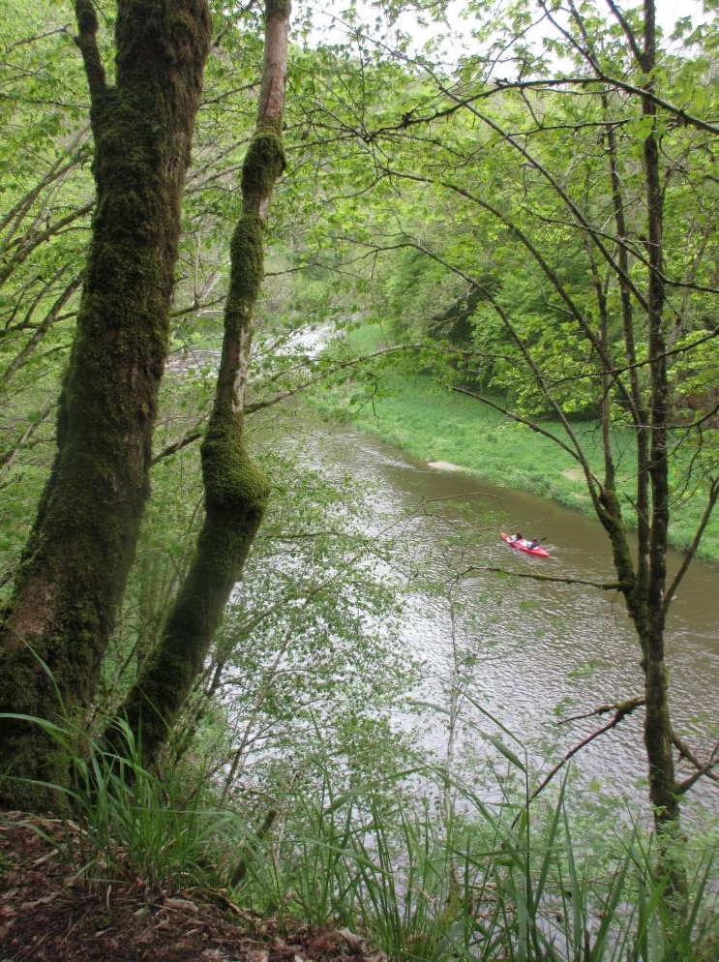
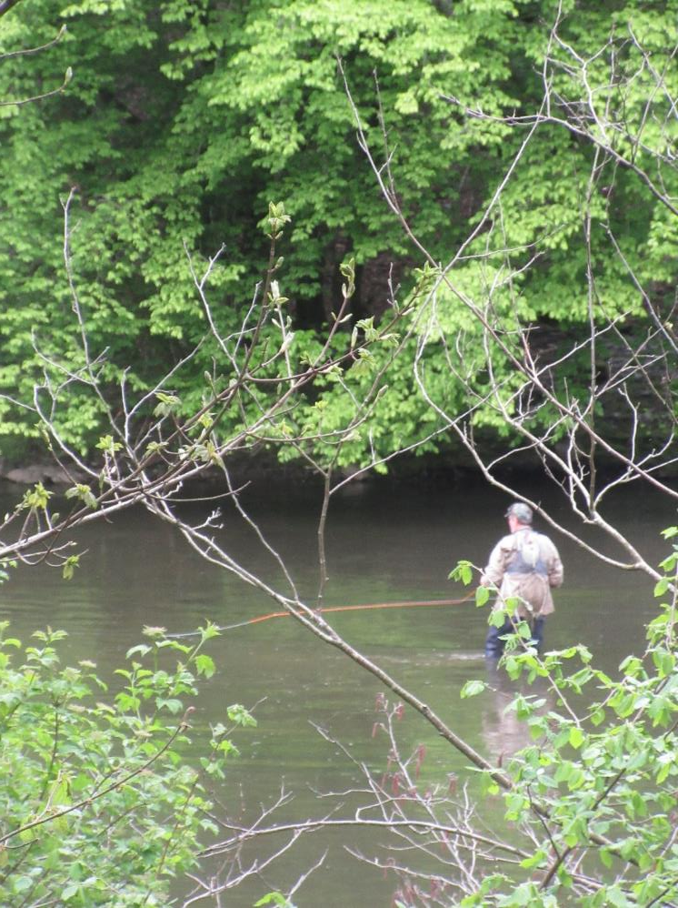
Verschiedene Formen der Freizeitgestaltung an der Semois

Slide 35
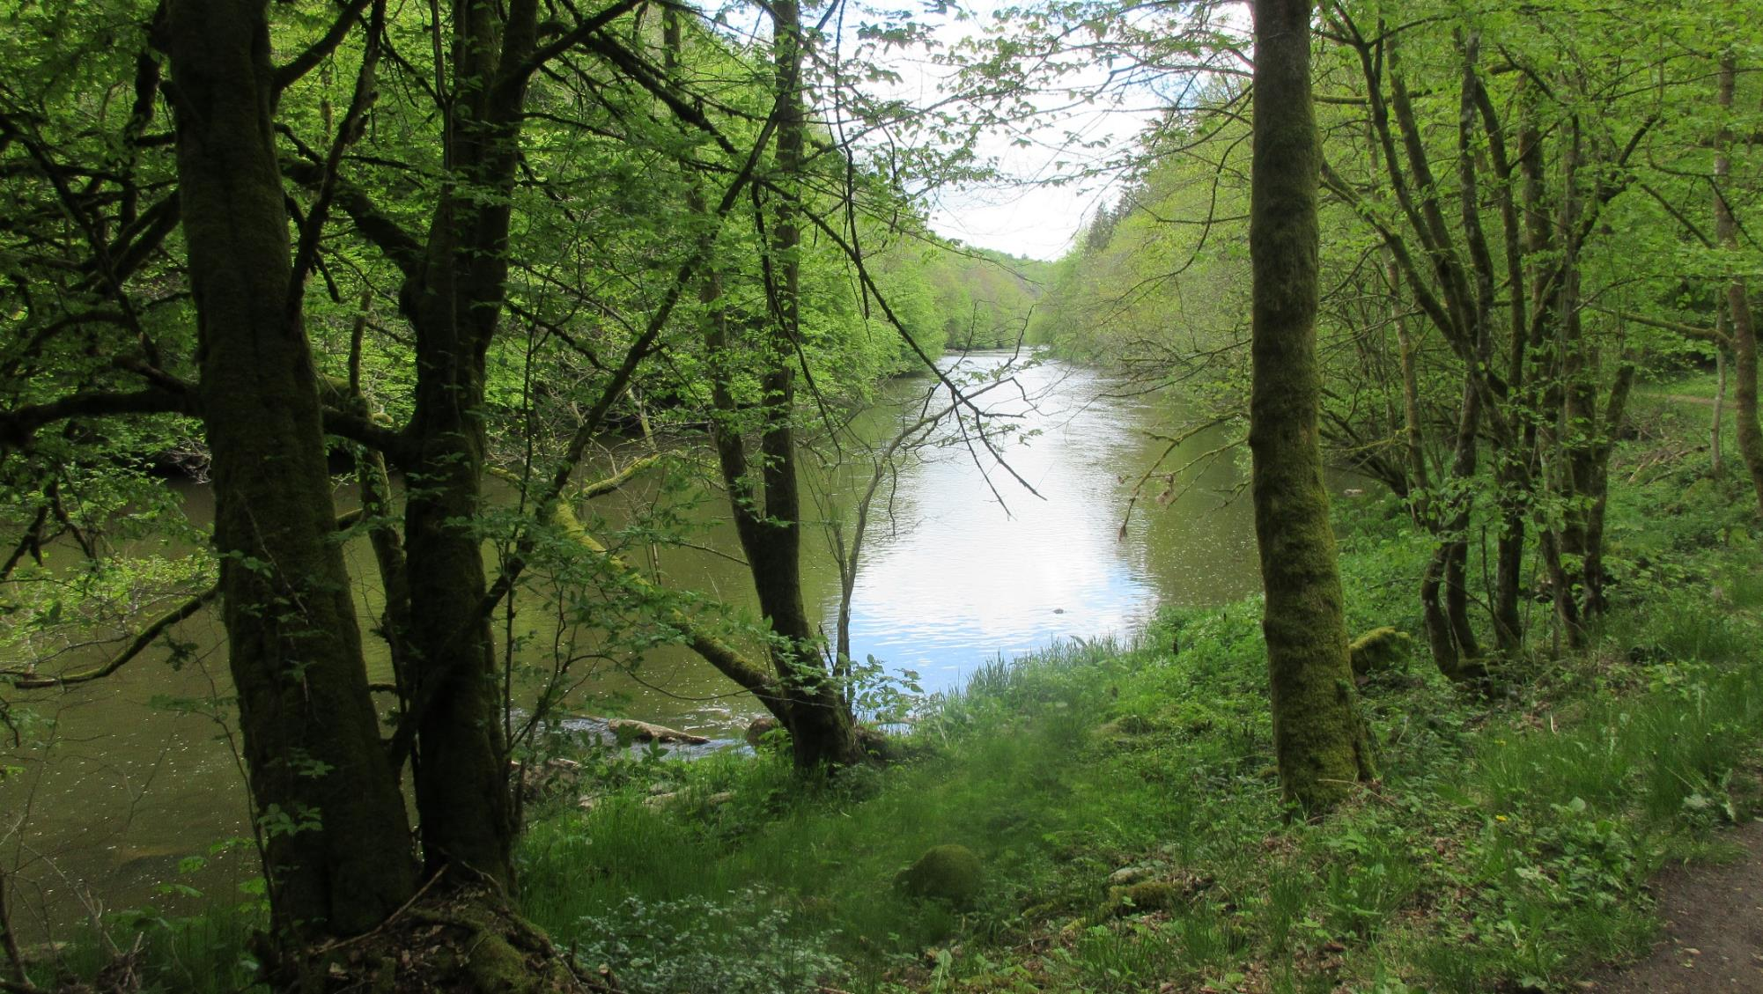

Slide 36
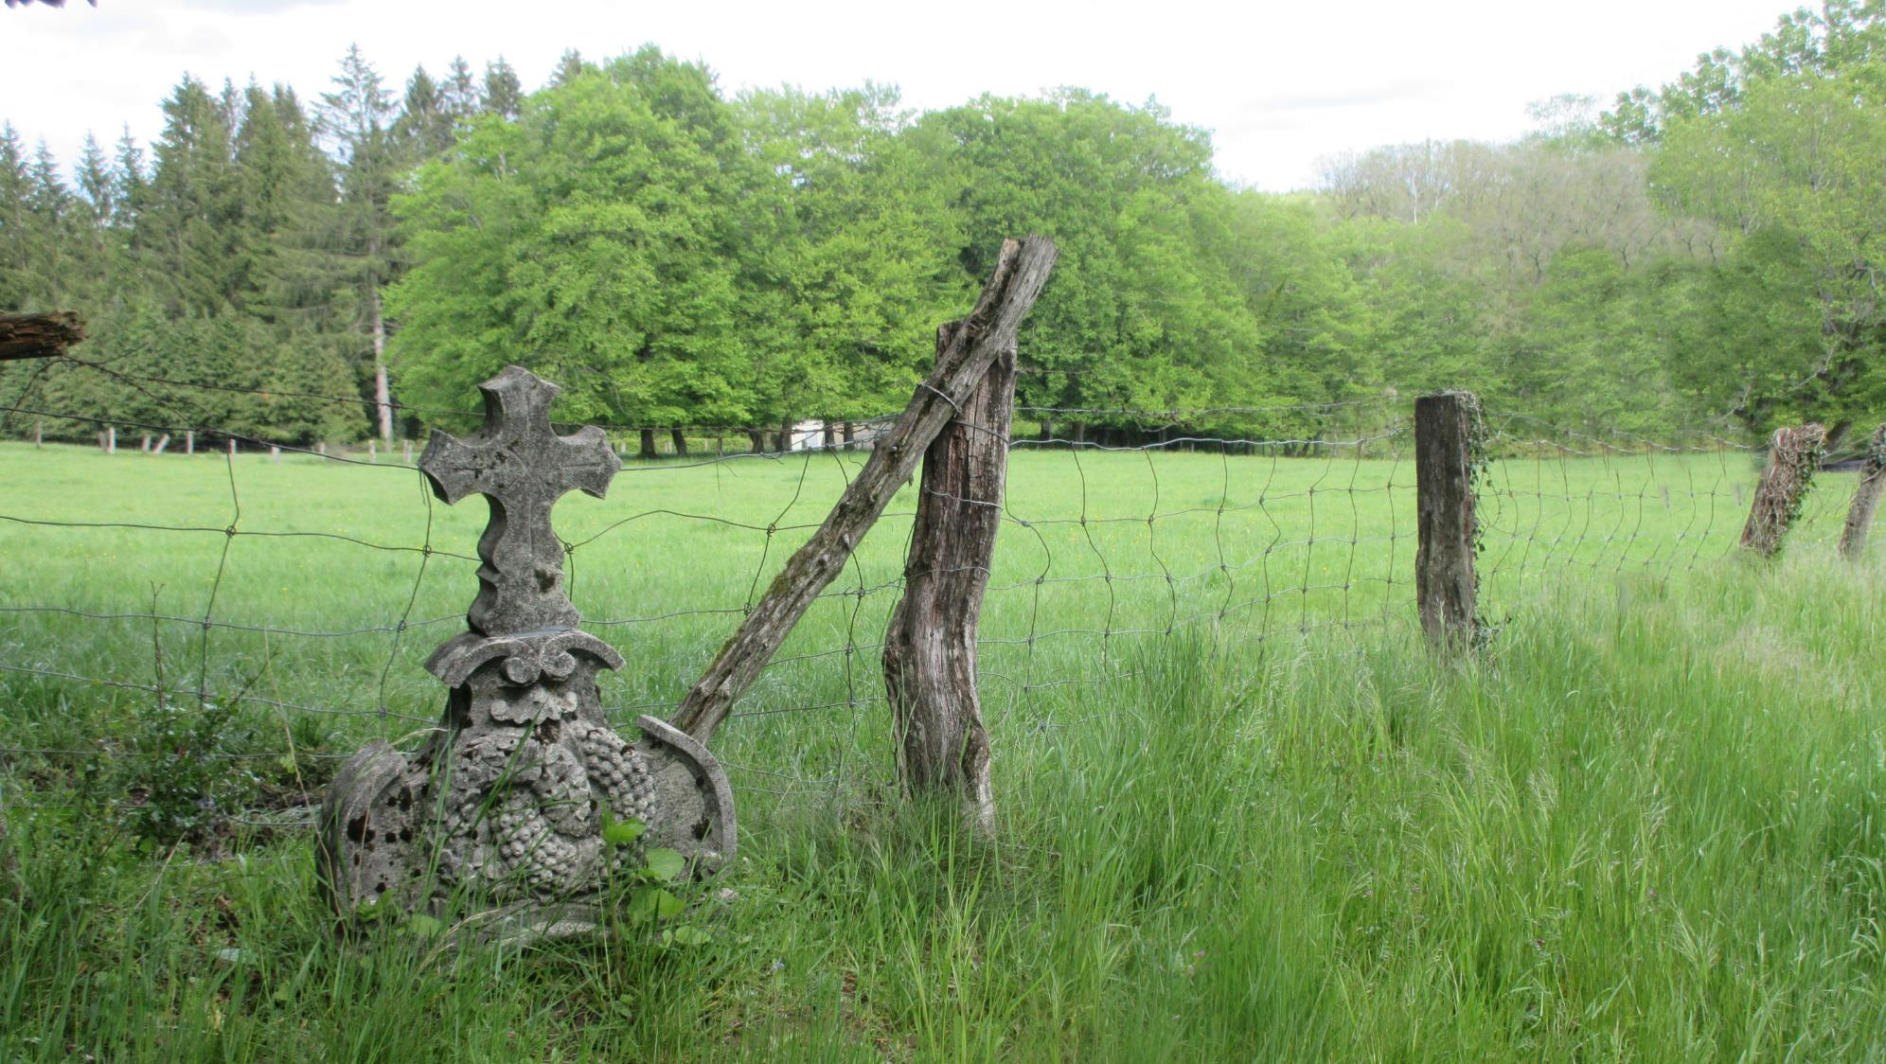

Slide 37
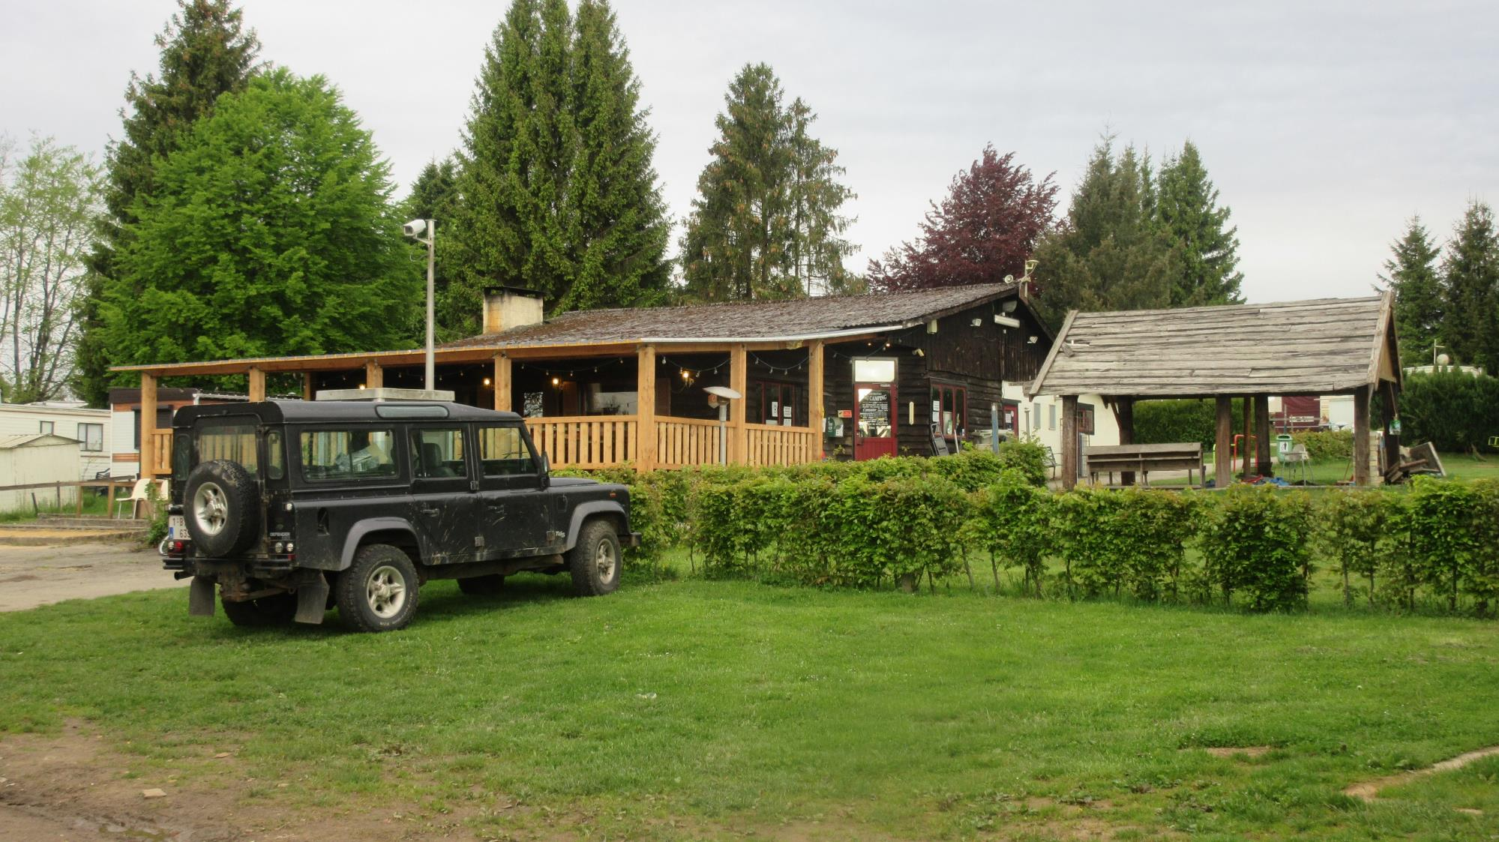
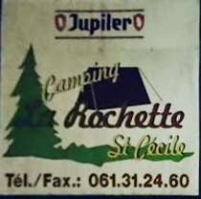
Diesmal ein sehr wallonischer Campingplatz – wenig Abstände und Masken, mäßige Sanitäranlagen – aber die Brasserie ist von Leuten aus dem Dorf gut besucht und die Stimmung ist entsprechend

Slide 38
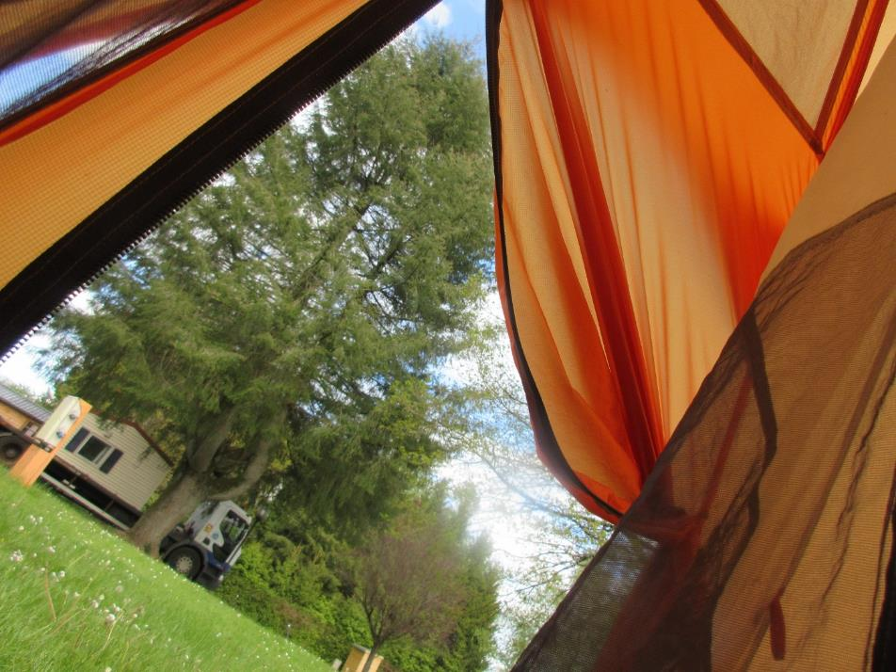
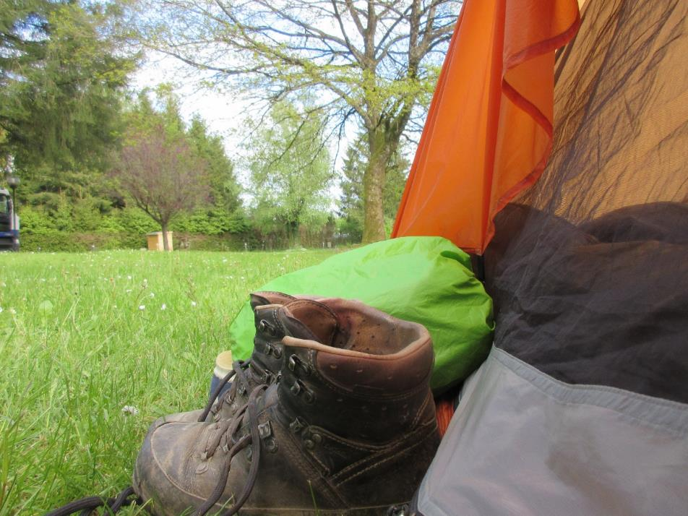

Slide 39
19. Tag
St. Cécile(25 km) – Abtei von Orval
24.5.2021 Pfingstmontag
Losgegangen bin ich noch im Trockenen – aber nach knapp 30 Minuten fing es an mächtig zu plästern, und es wollte einfach nicht wieder aufhören ….
St. Cècile

Slide 40
.. so dass ich in Chassepierre erstmal in aller Ruhe ein großes Frühstück bestellt habe …. aber geregnet hat es nach einer Stunde immer noch ….

Slide 41
Dörfer werden bei Regen nicht unbedingt schöner….

Slide 42
Chassepierre

Slide 43
Am Portal
Friedhof an der (geschlossenen) Kirche

Slide 46
VICINALE Nr-163
Von 1921 bis 1940 verband eine Schnmalspurbahn Sainte- Cécile mit Marbehan. Der Bau der 30,4 km langen Strecke dauerte zwölf Jahre und kostete 55.000 €. Die Vicinale wurde hauptsächlich genutzt, um Holz zu den Lambiotte-Werken in Marbehan zu transportieren, Post zu verschicken und Passagiere zu befördern. Nach der Zerstörung der Brücke von Breux zu Beginn des Zweiten Weltkriegs wurde die Strecke endgültig eingestellt.
An einem der Wagen des Zuges war ein Briefkasten angebracht, in den an den Haltestellen Briefe eingeworfen werden konnten: im Laufe des Tages wurde der Briefkasten dann geleert - die schnellste Methode, Briefe zu verschicken!

Slide 48
Williers
Wir befinden uns im Lockdown. Der Grenzübertritt nach Frankreich ist verboten….
Aber ich musste doch einfach sehen, wie es so einem französischen Ort direkt an der belgischen Grenze geht ….
… und war schon ziemlich erstaunt, dass der Platz voller belgischer Autos war: alles Anwohner, die in Belgien arbeiten und in Williers wohnen. Jetzt, im 2. Lockdown macht wenigstens das keine Probleme mehr …

Slide 49
La Mairie – ich bin eben in Frankreich !

Slide 50
Ich folge dem Ruisseau de la Palle, der belgisch-französischen Grenze: der GR weiß nichts von Corona und verläuft auf der verbotenen französischen Seite …
Übrigens: Bach ??? ziemlich breit für einen Bach….

Slide 52
Man kann sich kaum vorstellen, dass die Abtei Orval hier im 18. Jahrhundert eine große Eisenhütte betrieben und Gusseisen bis nach Lothringen geliefert hat –Rohstoffe gab es hier ja im Überfluss: Wasser, Eisen und Holz!

Slide 54
Bald bin ich in Orval – jetzt endlich hört der Regen auf !

Slide 57
Abtei von Orval

Slide 58
Die Abtei im 18. Jahrundert: im Vordergrund der romanische Teil, dahinter der barocke Neubau mit Barockgarten

Slide 59
Die Abtei von Orval
1070 wurde ein erstes Kloster von süditalienischen Mönchen im Tal von Orval gegründet, 1132 entstand die Zisterzienserabtei als Tochterkloster von Trois Fontaines/ Champagne. Im Laufe des Mittelalters war die Abtei eines unter vielen Klöstern der Region. Im 15. Und 16. Jahrhunderts brachten die Kriege zwischen Frankreich und Burgund und danach zwischen Frankreich und Spanien in der ganzen Region von Luxemburg Tod und Zerstörung, und Orval wurde auch nicht verschont. Jedoch genehmigte in dieser Zeit Kaiser Karl V den Bau einer Schmiede, und so konnte die dringende Reparatur des Kirchenschiffes durchgeführt werden (1533). Durch zwei herausragende Äbte im 17. Jahrhundert wurde Orval darüber hinaus zu einem Reformkloster mit erheblichem Zulauf an Mönchen und Novizen.
Die Schmiede und die Eisenhütten brachten dem Kloster im 17. Jahrhundert Reichtum, so dass im 18.Jh ein barocker Neubau mit großem Barockgarten teilweise neben, teilweise an Stelle der alten Gebäude entstand. Während des Ersten Koalitionskrieges (Preußen, Österreich und kleinere deutsche Staaten gegen Frankreich zum Erhalt der Monarchie) wurde Orval 1793 von französischen Truppen geplündert, niedergebrannt und von den Mönchen verlassen. Nach der Annexion durch Frankreich 1797 wurden der Land- und Forstbesitz, die Bauten, die Bergwerke und die Dörfer der Abtei privatisiert und die Abtei als Steinbruch genutzt.

Slide 60
Eine Wiederbelebung erfuhr die Abtei im 20. Jahrhundert durch Trappisten aus dem Kloster Sept-Fonts. 1926 wurde der in Gent geborenen Zisterzienser Albert van der Cruyssen, der spätere Abt Albert, aus der Grande Trappe beauftragt, das Kloster wieder aufzubauen. Architekt wurde sein Freund und Wegbegleiter Henry Vaes. Vor seinem Eintritt in den Zisterzienserorden war Albert van der Cruissen als Bauunternehmer u.a. für die belgischen Pavillons der Weltausstellungen 1902-1910 verantwortlich, nahm dann als Freiwilliger (mit 40 Jahren!) und als zuletzt hochdekorierter Offizier einer Pioniereinheit am 1.Wk teil, bevor er 1919 mit 46 Jahren in den Zisterzienserorden eintrat. Der Wideraufbau erfolgte vor allem mit privaten und teilweise öffentlichen Spenden. Wiederaufgebaut wurde auf den Kellern des barocken Neubaus aus dem 18. Jahrhundert, allerdings in einfacherer Bauweise. Die Ruinen des zerstörten mittelalterlichen Klosters blieben erhalten. 1939 erhielt die Kirche den Rang einer Basilica minor. Kirchweihe erfolgte erst 1948.
Geschichte der Abtei: https://www.orval.be/de/page/462-eine-lange-geschichte
Vita von Abt Albert: https://www.1914-1918.be/soldat_cruyssen.php

Slide 61
Geschichte des Tales und der Abtei Orval

Slide 66
Das runde Becken der 'Fontaine Mathilde' wird von der Quelle von Orval gespeist. Sein Wasser versorgt das Kloster und wird zur Herstellung von Bier und Käse verwendet. Die Legende schreibt den Ursprung der Abtei Orval einer Geste der Dankbarkeit der Gräfin Mathilde von Toskana (1046-1115) zu, der Witwe von Godefroy-le-Bossu, Herzog von Niederlothringen und Tante des berühmten Godefroy de Bouillon. Eines Tages, bei der Jagd in den Wäldern der Grafschaft Chiny, hielt Mathilde an einem Brunnen in einem Tal an. Als sie ihren Durst löschen wollte, ließ sie versehentlich ihren Ehering fallen. Die Geschichte besagt, dass sie daraufhin in einer nahegelegenen Kapelle zu Gott betete und eine Forelle auf der Wasseroberfläche erschien, die den kostbaren Ring in ihrem Maul trug. Mathilde hätte daraufhin gerufen: "Wahrlich, dies ist ein goldenes Tal! (Aurea Vallis )" Der Überlieferung nach gab sie den Mönchen, die erst vor kurzem von Graf Arnould von Chiny gerufen worden waren, eine große Summe, damit sie eine „große Kirche" bauten. Seit 1070 hatte er die „Wüste von Orval" an einige Benediktiner aus Kalabrien abgetreten.

Slide 67
Basis einer bearbeiteten Säule mit einem bärtigen Kopf, 12. Jh
Ohne Zweifel hat ein Steinmetz im Rahmen des Umbaus der ursprünglichen Kirche
das Gesicht gemeißelt

Slide 68
Rekonstuktion der pharmazeutischen Offizin, so wie sie im 18. Jahrhundert zu Zeiten des Apothekers Bruder Antoine Perrin existierte

Slide 69
Die Brauerei – seit 1931

Slide 70
Die Meise hat ihr Nest mit ihren Jungen in einem Mauerspalt direkt am Eingang zum Museum - und sie lässt sich beim Füttern absolut nicht stören!

Slide 73
Pfingsten
Für die Marienplastik mit Kind an der Hauptfassade der Klosterkirche hat der Bildhauer Lode Vleeshouwer zunächst eine Bronzestatue als Skizze geschaffen. Die Skulptur selbst wurde dann vor Ort aus Kunststein ausgeführt (einer Art Beton?)

Slide 77
L‘ange gardien – Gästehaus und Restaurant der Abtei Hier gibt es ein ganz besonderes, weniger lange gereiftes und weniger alkoholisiertes Orval (L‘Orval vert) : seehr lecker !

Slide 78
Durch die Stahltür kommt man zur Brauerei.
Die Sanitäranlagen befinden sich im Gebäude rechts, während mein Zeltplatz etwa 500m entfernt mitten im Wald lag …

Slide 79
Glücklicherweise hat es beim Aufbau des Zeltes nicht geregnet.
Ich hatte nicht das Gefühl, dass der Zeltplatz aktuell viel genutzt wird… mir war zunächst sogar gar nicht klar, dass diese Wiese wirklich ein Zeltplatz ist – ich habe mich erst noch mal an der Pforte vergewissert ….

